Slide 1
Teoria dos Jogos
Professor Robson Tigre

Slide 2
Parte 2 - Jogos Dinâmicos de Informação Incompleta
(Gibbons - Game Theory for Applied Economists, Capítulo 4)

Slide 3
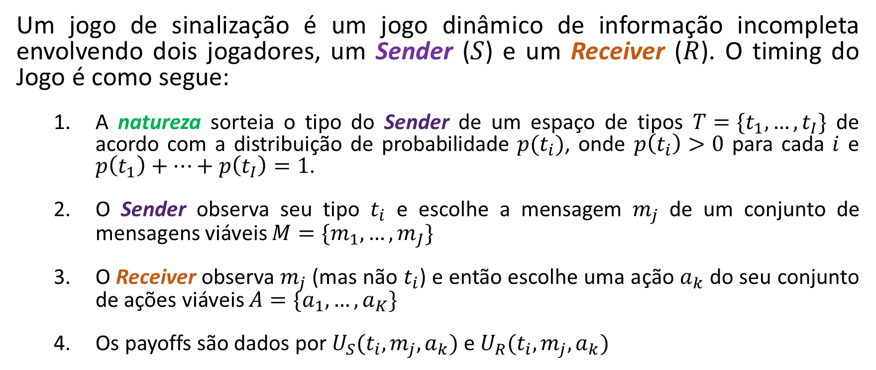
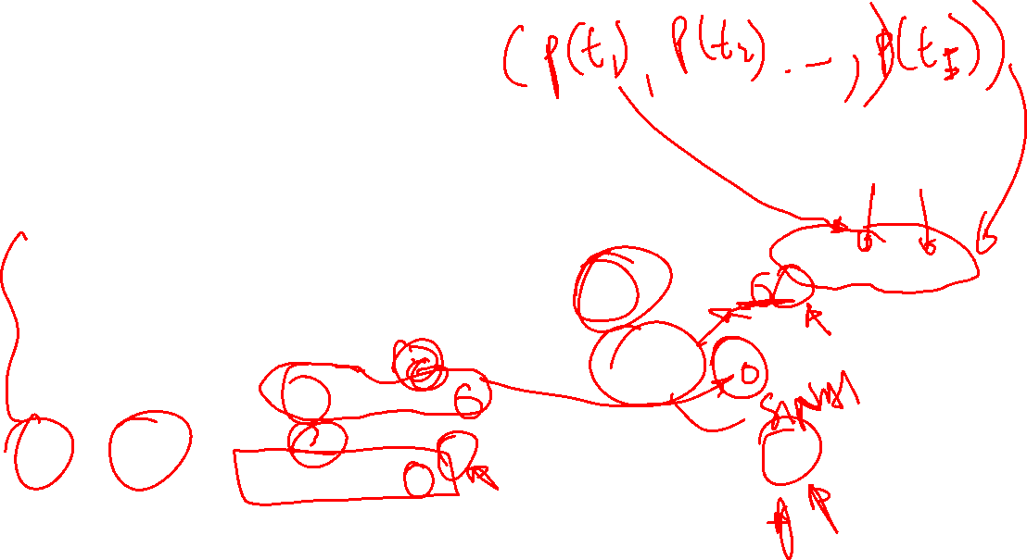
Jogos de sinalização E.B.P em jogos de sinalização
Um jogo de sinalização é um jogo dinâmico de informação incompleta envolvendo dois jogadores, um Sender ($S$) e um Receiver ($R$). O timing do Jogo é como segue:
A natureza sorteia o tipo do Sender de um espaço de tipos $T=\{t_{1},…,t_{I}\}$ de acordo com a distribuição de probabilidade $p(t_{i})$, onde $p\left(t_{i}\right)>0$ para cada $i$ e $p\left(t_{1}\right)+…+p\left(t_{I}\right)=1$.
O Sender observa seu tipo $t_{i}$ e escolhe a mensagem $m_{j}$ de um conjunto de mensagens viáveis $M=\{m_{1},…,m_{J}\}$
O Receiver observa $m_{j}$ (mas não $t_{i}$) e então escolhe uma ação $a_{k}$ do seu conjunto de ações viáveis $A=\{a_{1},…,a_{K}\}$
Os payoffs são dados por $U_{S}(t_{i},m_{j},a_{k})$ e $U_{R}(t_{i},m_{j},a_{k})$
Notes:
P1: Note que a probabilidade de cada tipo é não nula
P4: i.e., o payoff de cada jogador depende do tipo do Sender, da mensagem escolhida por ele e da ação tomada pelo Receiver como resposta a essa mensagem

Slide 4
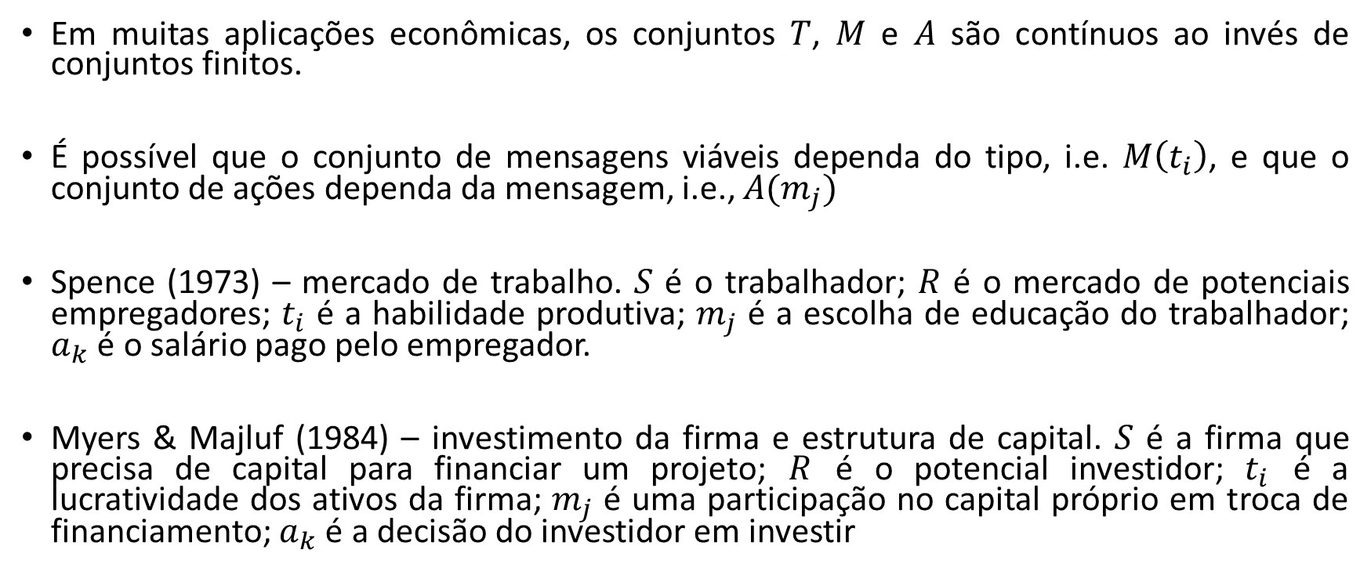
Jogos de sinalização E.B.P em jogos de sinalização
Em muitas aplicações econômicas, os conjuntos $T$, $M$ e $A$ são contínuos ao invés de conjuntos finitos.
É possível que o conjunto de mensagens viáveis dependa do tipo, i.e. $M\left(t_{i}\right)$, e que o conjunto de ações dependa da mensagem, i.e., $A(m_{j})$
Spence (1973) – mercado de trabalho. $S$ é o trabalhador; $R$ é o mercado de potenciais empregadores; $t_{i}$ é a habilidade produtiva; $m_{j}$ é a escolha de educação do trabalhador; $a_{k}$ é o salário pago pelo empregador.
Myers & Majluf (1984) – investimento da firma e estrutura de capital. $S$ é a firma que precisa de capital para financiar um projeto; $R$ é o potencial investidor; $t_{i}$ é a lucratividade dos ativos da firma; $m_{j}$ é uma participação no capital próprio em troca de financiamento; $a_{k}$ é a decisão do investidor em investir
Notes:
P3 Referência: Spence, A. M. 1973. "Job Market Signaling." Quarterly Journal of Economics 87:355-74.
Note que uma das principais característica desses jogos é que, como dissemos no item 3 do slide anterior, o receiver observa a mensagem mas não o tipo do Sender. Isso pode fazer com que o Sender tente induzir o receiver a acreditar que ele é de um determinado tipo.
P4: Myers, S., and N. Majluf. 1984. "Corporate Financing and Investment Decisions When Firms Have Information that Investors Do Not Have." Journal of Financial Economics 13:187-221

Slide 5
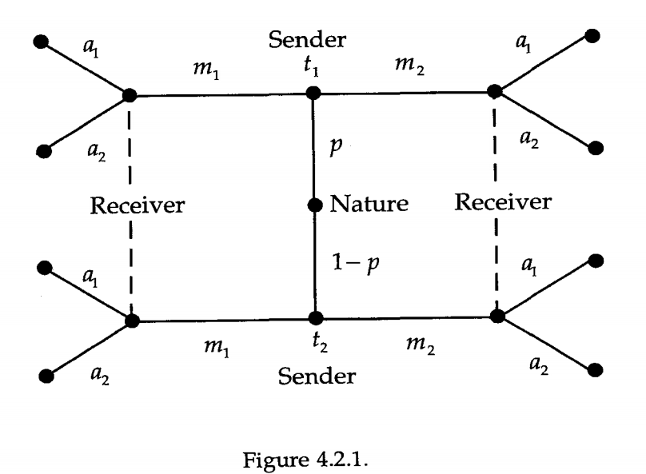
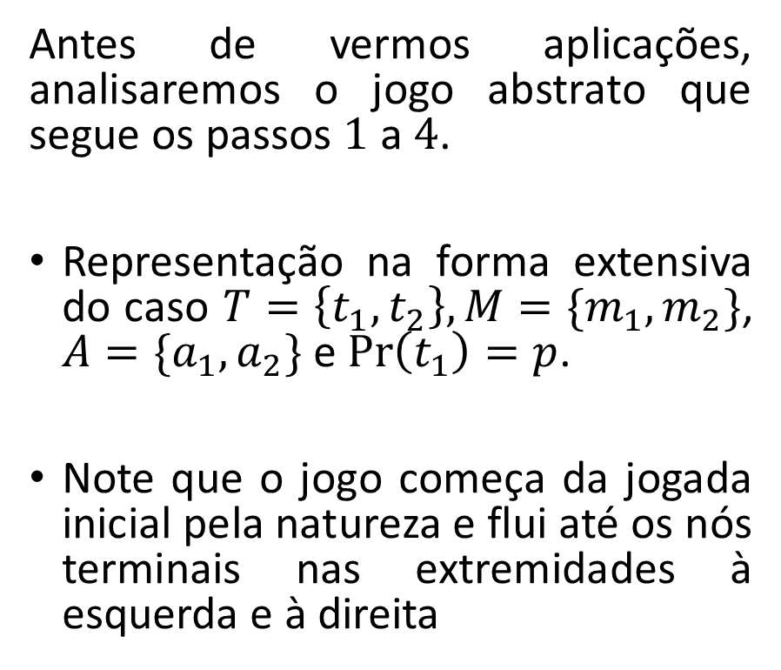
Jogos de sinalização E.B.P em jogos de sinalização
Antes de vermos aplicações, analisaremos o jogo abstrato que segue os passos $1$ a $4$.
Representação na forma extensiva do caso $T=\left\{t_{1},t_{2}\right\},M=\{m_{1},m_{2}\}$, $A=\{a_{1},a_{2}\}$ e $\operatorname{Pr}\left(t_{1}\right)=p$.
Note que o jogo começa da jogada inicial pela natureza e flui até os nós terminais nas extremidades à esquerda e à direita
Notes:
Pergunta: Conseguem entender a árvore? De onde começa esse jogo?
Passos 1 a 4:
A natureza sorteia o tipo $t_{i}$ do Sender de um espaço de tipos $T=\{t_{1},…,t_{I}\}$ de acordo com a distribuição de probabilidade $p(t_{i})$, onde $p\left(t_{i}\right)>0$ para cada $i$ e $p\left(t_{1}\right)+…+p\left(t_{I}\right)=1$.
O Sender observa seu tipo $t_{i}$ e escolhe a mensagem $m_{j}$ de um conjunto de mensagens viáveis $M=\{m_{1},…,m_{J}\}$
O Receiver observa $m_{j}$ (mas não $t_{i}$) e então escolhe uma ação $a_{k}$ do seu conjunto de ações viáveis $A=\{a_{1},…,a_{K}\}$
Os payoffs são dados por $U_{S}(t_{i},m_{j},a_{k})$ e $U_{R}(t_{i},m_{j},a_{k})$
Conc após explicar - Desenho na aula: Suponha que a historia do jogo envolve a natureza sortear o tipo $t_{1}$ do Sender. Suponha que ele observa seu tipo e decide enviar o sinal $m_{1}$. O que o Receiver vai saber?
Ele vai saber que o sinal recebido foi $m_{1}$, mas estará no conjunto de informação à esquerda, sem saber qual dos tipos enviou essa mensagem. E obviamente, os payoffs do Receiver dependerão não somente da mensagem, mas do tipo do Sender que a enviou

Slide 6
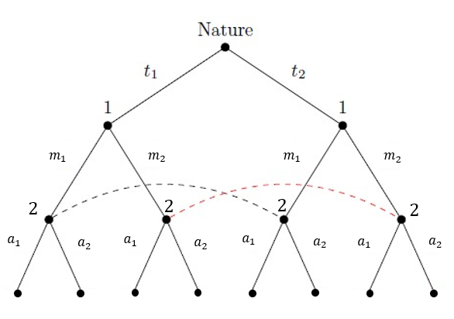
Jogos de sinalização E.B.P em jogos de sinalização
Notes:
Intro: Forma alternativa de representação. Diagrama elaborado por Carlos Haraguchi.

Slide 7






Jogos de sinalização E.B.P em jogos de sinalização
C
$$S$$
C
------
------
E.M.
E.S.
Alta
------
------
------
NC
$$p$$
NC
------
------
$$R$$
Natureza
$$R$$
------
C
$$1−p$$
C
------
------
------
------
------
E.M.
Baixa
E.S.
NC
$$S$$
NC
------
------
E.M = Ensino médio; E.S. = Ensino superior; C = Contrata; N.C. = Não contrata
Notes:
Um exemplo menos abstrato: Temos o Sender sendo um trabalhador e Receiver sendo uma empresa contratante. O Sender pode ser de baixa produtividade ou de alta produtividade (tipos), e pode fazer apenas ensino médio ou decidir fazer ensino superior (sinais). O Sender pode decidir fazer ensino superior tentando convencer a firma de que ele é de alta produtividade, sem necessariamente o ser. A firma decide se contrata ou não.
Obviamente, fazer ensino superior traz ganhos para o Sender, mas também traz custos. É possível que seja mais custoso fazer ensino superior para o Sender de baixa habilidade do que para o de alta habilidade, por exemplo.

Slide 8
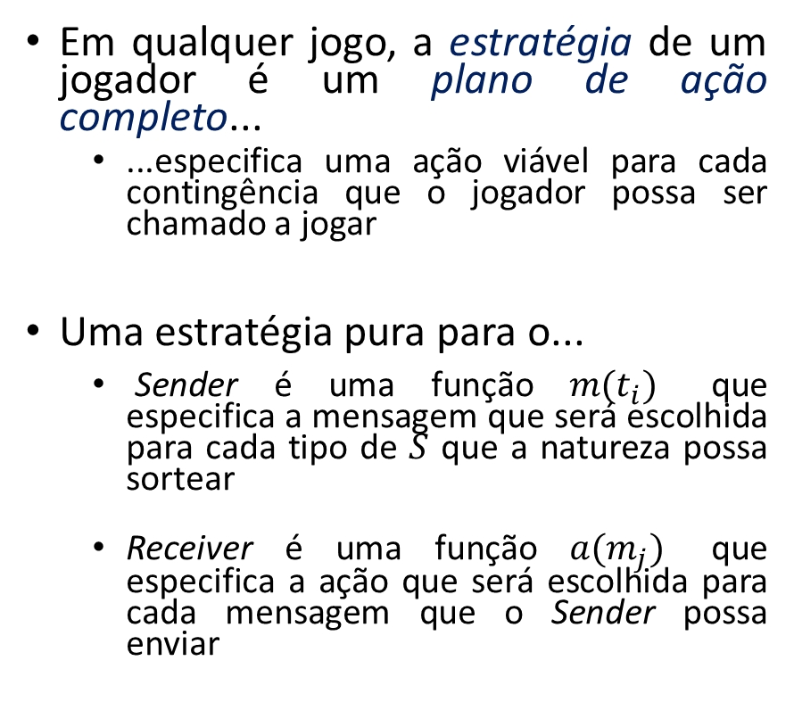
Jogos de sinalização E.B.P em jogos de sinalização
Em qualquer jogo, a estratégia de um jogador é um plano de ação completo...
...especifica uma ação viável para cada contingência que o jogador possa ser chamado a jogar
Uma estratégia pura para o...
Sender é uma função $m(t_{i})$ que especifica a mensagem que será escolhida para cada tipo de $S$ que a natureza possa sortear
Receiver é uma função $a(m_{j})$ que especifica a ação que será escolhida para cada mensagem que o Sender possa enviar
Notes:
P1.1: Quais são as contingências que que o Sender possa ser chamado a jogar? E o Receiver?
Conc: Em resumo, cada estratégia de cada jogador será um par. Cada estratégia do Sender será um par que diz o que ele faria se fosse do tipo $t_{1}$ e o que ele faria se fosse do tipo $t_{2}$. Cada estratégia do Receiver será um par que diz o que ele faria se recebesse a mensagem $m_{1}$ e o que ele faria se recebesse a mensagem $m_{2}$.

Slide 9
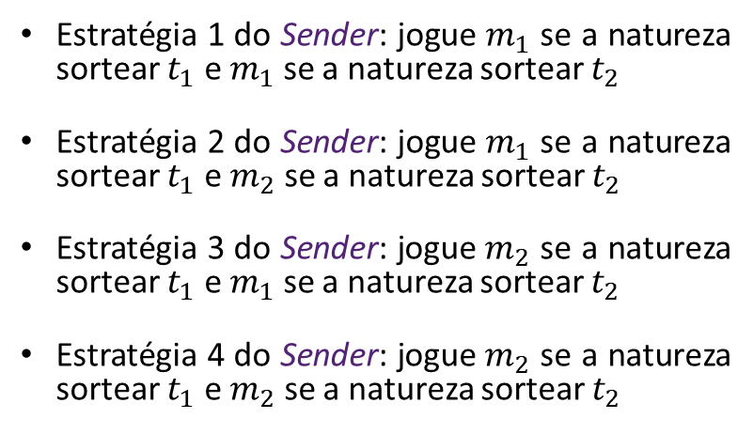
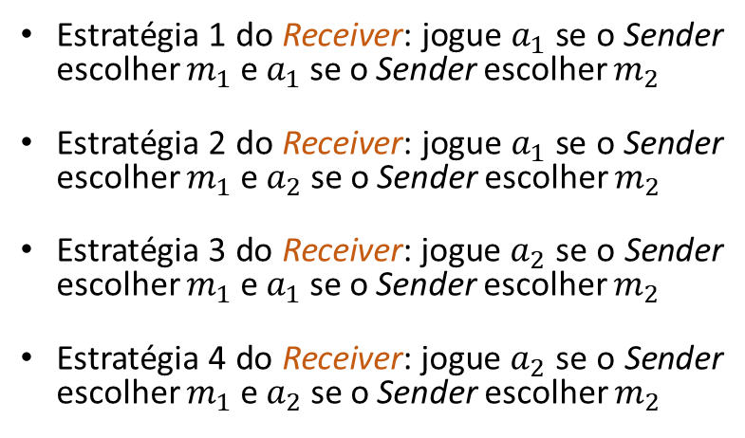
Jogos de sinalização E.B.P em jogos de sinalização
No jogo da figura $4.2.1$, Sender e Receiver tem quatro estratégias cada:
Estratégia 1 do Sender: jogue $m_{1}$ se a natureza sortear $t_{1}$ e $m_{1}$ se a natureza sortear $t_{2}$
Estratégia 2 do Sender: jogue $m_{1}$ se a natureza sortear $t_{1}$ e $m_{2}$ se a natureza sortear $t_{2}$
Estratégia 3 do Sender: jogue $m_{2}$ se a natureza sortear $t_{1}$ e $m_{1}$ se a natureza sortear $t_{2}$
Estratégia 4 do Sender: jogue $m_{2}$ se a natureza sortear $t_{1}$ e $m_{2}$ se a natureza sortear $t_{2}$
Estratégia 1 do Receiver: jogue $a_{1}$ se o Sender escolher $m_{1}$ e $a_{1}$ se o Sender escolher $m_{2}$
Estratégia 2 do Receiver: jogue $a_{1}$ se o Sender escolher $m_{1}$ e $a_{2}$ se o Sender escolher $m_{2}$
Estratégia 3 do Receiver: jogue $a_{2}$ se o Sender escolher $m_{1}$ e $a_{1}$ se o Sender escolher $m_{2}$
Estratégia 4 do Receiver: jogue $a_{2}$ se o Sender escolher $m_{1}$ e $a_{2}$ se o Sender escolher $m_{2}$
Notes:
Intro: cada jogador tem 4 estratégias

Slide 10

Jogos de sinalização E.B.P em jogos de sinalização
No jogo da figura $4.2.1$, classificamos as estratégias do Sender em dois grupos
Estratégia 1 do Sender: jogue $m_{1}$ se a natureza sortear $t_{1}$ e $m_{1}$ se a natureza sortear $t_{2}$
Estratégia 2 do Sender: jogue $m_{1}$ se a natureza sortear $t_{1}$ e $m_{2}$ se a natureza sortear $t_{2}$
Estratégia 3 do Sender: jogue $m_{2}$ se a natureza sortear $t_{1}$ e $m_{1}$ se a natureza sortear $t_{2}$
Estratégia 4 do Sender: jogue $m_{2}$ se a natureza sortear $t_{1}$ e $m_{2}$ se a natureza sortear $t_{2}$
Pooling ou agregadora – Cada tipo manda a mesma mensagem
Notes:
Intro: Atenção, para resolver esses jogos iremos testar todas as estratégias para ver quais delas oferecem equilíbrio. A terminologia, portanto, será importante para nos nortear.
Nota: Em modelos com mais de dois tipos há também estratégias "partially pooling" (parcialmente agregadora) ou "semi-separating" (semi-separadora) - são sinônimos, em que todos os tipos em um dado conjunto mandam a mesma mensagem, mas conjuntos diferentes de tipos mandam mensagens diferentes.
Conc: No jogo de dois tipos em 4.2.1 há estratégias mistas análogas, chamadas de estratégias híbridas, em que, por exemplo, $t_{1}$ joga $m_{1}$ mas $t_{2}$ randomiza entre $m_{1}$ e $m_{2}$

Slide 11


Jogos de sinalização E.B.P em jogos de sinalização
Pooling em $(m_{1},m_{1})$
Pooling em $(m_{2},m_{2})$
Notes:
Intro: relacionar com o exemplo de ensino médio e ensino superior
Conc: Note que apenas um conjunto de informação é alcançado nesses equilíbrios

Slide 12

Jogos de sinalização E.B.P em jogos de sinalização
No jogo da figura $4.2.1$, classificamos as estratégias do Sender em dois grupos
Estratégia 1 do Sender: jogue $m_{1}$ se a natureza sortear $t_{1}$ e $m_{1}$ se a natureza sortear $t_{2}$
Estratégia 2 do Sender: jogue $m_{1}$ se a natureza sortear $t_{1}$ e $m_{2}$ se a natureza sortear $t_{2}$
Estratégia 3 do Sender: jogue $m_{2}$ se a natureza sortear $t_{1}$ e $m_{1}$ se a natureza sortear $t_{2}$
Estratégia 4 do Sender: jogue $m_{2}$ se a natureza sortear $t_{1}$ e $m_{2}$ se a natureza sortear $t_{2}$
Separating ou separadora – Cada tipo manda mensagens diferentes
Notes:
Intro: Cada tipo está se separando do outro ao escolher estratégias diferentes. É o tipo de estratégia mais fácil de resolver. Imagine um mundo em que o cara de baixa habilidade sempre escolherá adquirir baixa educação e o cara de alta habilidade sempre escolherá adquirir alta educação

Slide 13
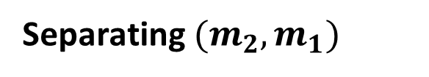
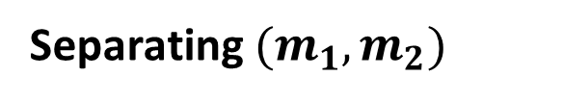
Jogos de sinalização E.B.P em jogos de sinalização
Separating $(m_{1},m_{2})$
Separating $(m_{2},m_{1})$
Notes:
Intro: Cada tipo está se separando do outro ao escolher estratégias diferentes. É o tipo de estratégia mais fácil de resolver. Imagine um mundo em que o cara de baixa habilidade sempre escolherá adquirir baixa educação e o cara de alta habilidade sempre escolherá adquirir alta educação

Slide 14
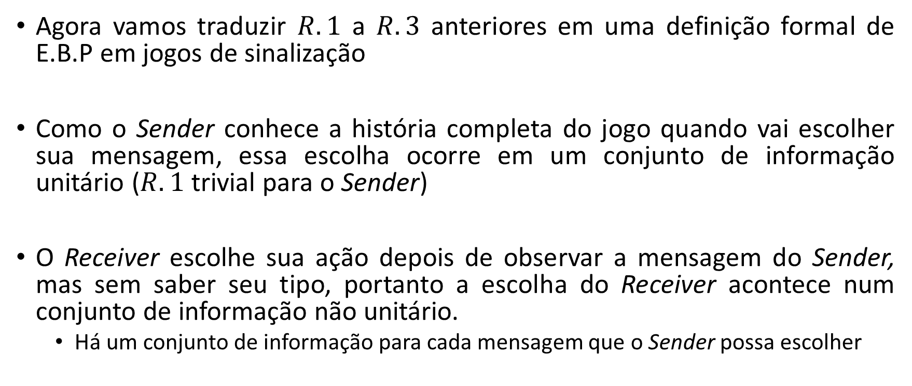
Jogos de sinalização E.B.P em jogos de sinalização
Agora vamos traduzir $R.1$ a $R.3$ anteriores em uma definição formal de E.B.P em jogos de sinalização
Como o Sender conhece a história completa do jogo quando vai escolher sua mensagem, essa escolha ocorre em um conjunto de informação unitário ($R.1$ trivial para o Sender)
O Receiver escolhe sua ação depois de observar a mensagem do Sender, mas sem saber seu tipo, portanto a escolha do Receiver acontece num conjunto de informação não unitário.
Há um conjunto de informação para cada mensagem que o Sender possa escolher
Apêndice
Notes:
Intro: Da aula passada, R.1: Em cada conjunto de informação, o jogador da vez deve ter uma crença sobre qual nó no conjunto foi alcançado pelo jogo. R.2: Dadas suas crenças, as estratégias dos jogadores devem ser sequencialmente racionais. R.3: para conjuntos de informação no caminho de equilíbrio, crenças são determinadas pela regra de Bayes e as estratégias de equilíbrio dos jogadores. R.4: para conjuntos de informação fora do caminho de equilíbrio, crenças são determinadas pela regra de Bayes e pelas estratégias de equilíbrio dos jogadores quando for possível
P1: Para qualquer mensagem que o Sender envie, algum conjunto de informação do Receiver será alcançado, estando, portanto, no caminho de equilíbrio. Para o outro conjunto de informação, que esteja fora do caminho de equilíbrio, normalmente não teremos informações necessárias para aplicar a regra de Bayes e portanto a crença não poderá ser determinada com exatidão.
Intro P2: você deve lembrar que R1 requeria que em cada conjunto de informação, o jogador da vez deve ter uma crença sobre qual nó no conjunto foi alcançado pelo jogo.

Slide 15
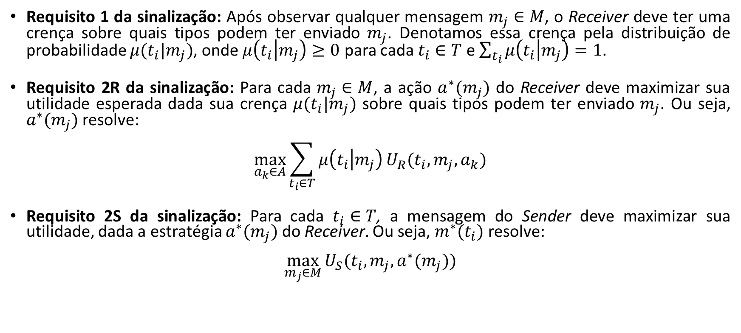
Jogos de sinalização E.B.P em jogos de sinalização
Requisito 1 da sinalização: Após observar qualquer mensagem $m_{j}$ $∈$ $M$, o Receiver deve ter uma crença sobre quais tipos podem ter enviado $m_{j}$. Denotamos essa crença pela distribuição de probabilidade $μ(t_{i}|m_{j})$, onde $μ\left(t_{i} | m_{j}\right)≥0$ para cada $t_{i}∈T$ e $\sum_{t_{i}}{μ\left(t_{i} | m_{j}\right)=1}$.
Requisito 2R da sinalização: Para cada $m_{j}∈M$, a ação $a^{∗}(m_{j})$ do Receiver deve maximizar sua utilidade esperada dada sua crença $μ(t_{i}|m_{j})$ sobre quais tipos podem ter enviado $m_{j}$. Ou seja, $a^{∗}(m_{j})$ resolve:
$$\max_{a_{k}∈A}{\sum_{t_{i}∈T}{μ\left(t_{i} | m_{j}\right)}U_{R}(t_{i},m_{j},a_{k})}$$
Requisito 2S da sinalização: Para cada $t_{i}∈T$, a mensagem do Sender deve maximizar sua utilidade, dada a estratégia $a^{∗}(m_{j})$ do Receiver. Ou seja, $m^{∗}(t_{i})$ resolve:
$$\max_{m_{j}∈M}{U_{S}(t_{i},m_{j},a^{∗}(m_{j}))}$$
Notes:
P1 conc: Dada a mensagem do Sender e a crença do Receiver, podemos caracterizar a ação ótima do Receiver aplicando R2, racionalidade sequencial
P2: Lembre-se que R.2 falava sobre racionalidade sequencial. R.2R denota o R.2 do Receiver. Tudo o que requeremos é que ele escolha uma ação que maximize sua utilidade esperada, dadas suas crenças e a mensagem enviada pelo Sender, $m_{j}$
P3: 𝑅.2 é trivial para o Sender porque ele tem informação completa (crença p=1) e se move apenas no começo do jogo. Portanto, o requisito 2 aqui é simplesmente que a estratégia dele seja ótima dada a melhor resposta do Receiver

Slide 16
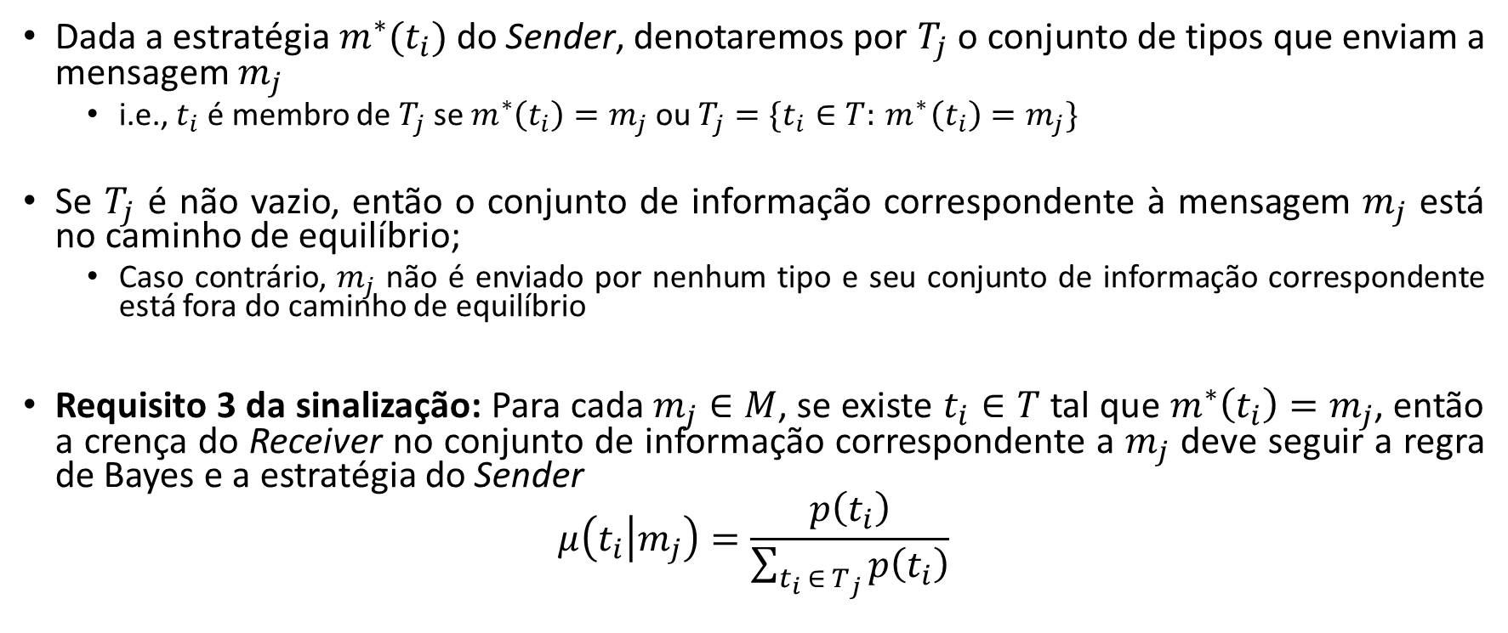

Jogos de sinalização E.B.P em jogos de sinalização
Dada a estratégia $m^{∗}(t_{i})$do Sender, denotaremos por $T_{j}$ o conjunto de tipos que enviam a mensagem $m_{j}$
i.e., $t_{i}$ é membro de $T_{j}$ se $m^{∗}\left(t_{i}\right)=m_{j}$ ou $T_{j}=\{t_{i}∈T:{ m}^{∗}\left(t_{i}\right)=m_{j}\}$
Se $T_{j}$ é não vazio, então o conjunto de informação correspondente à mensagem $m_{j}$ está no caminho de equilíbrio;
Caso contrário, $m_{j}$ não é enviado por nenhum tipo e seu conjunto de informação correspondente está fora do caminho de equilíbrio
Requisito 3 da sinalização: Para cada $m_{j}∈M$, se existe $t_{i}∈T$ tal que $m^{∗}\left(t_{i}\right)=m_{j}$, então a crença do Receiver no conjunto de informação correspondente a $m_{j}$ deve seguir a regra de Bayes e a estratégia do Sender
$$μ\left(t_{i} | m_{j}\right)=\frac{p\left(t_{i}\right)}{\sum_{t_{i} ∈ T_{j}}{p\left(t_{i}\right)}}$$
Crença de estar naquela nó
Somatório de probabilidades de ocorrência dos tipos que poderiam ter enviado essa mensagem no caminho de equilíbrio
Pooling $(L,L)$
Notes:
Intro: Atenção: Hoje utilizaremos a regra de Bayes de forma mais atuante do que na aula passada. Para isso, precisamos definir o conjunto de tipos que enviariam cada mensagem
P1 conc.: ou seja, nem todo tipo pode estar disposto a mandar toda mensagem. existem tipos específicos que enviam a mensagem $m_{j}$.
P2: em outras palavras, se existem tipos $t_{i}$ que enviam a mensagem $m_{j}$, então $m_{j}$está no caminho de equilíbrio
P3 eq.: crença de estar naquele nó dividida pelo soma das probabilidades de ocorrência dos tipos que poderiam ter enviado essa mensagem no caminho de equilíbrio

Slide 17
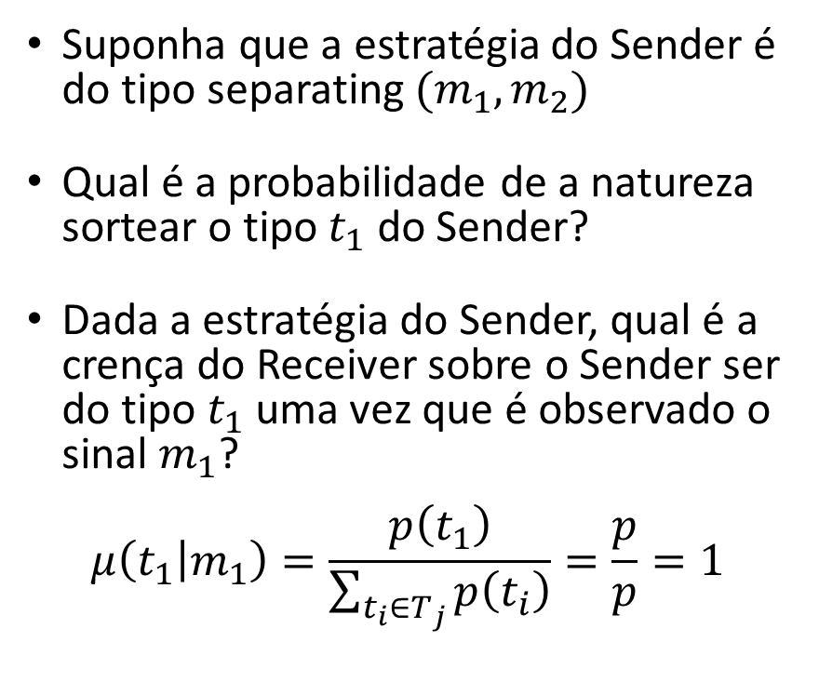
Aplicação do Requisito 3 da sinalização
Suponha que a estratégia do Sender é do tipo separating $(m_{1},m_{2})$
Qual é a probabilidade de a natureza sortear o tipo $t_{1}$ do Sender?
Dada a estratégia do Sender, qual é a crença do Receiver sobre o Sender ser do tipo $t_{1}$ uma vez que é observado o sinal $m_{1}$?
$$μ\left(t_{1} | m_{1}\right)=\frac{p\left(t_{1}\right)}{\sum_{t_{i}∈T_{j}}{p\left(t_{i}\right)}}=\frac{p}{p}=1$$
Notes:
Intro: Atenção, esse é apenas um exemplo de aplicação do Requisito 3 da sinalização
P2: p.
P3: $μ\left(t_{1} | m_{1}\right)=\frac{p\left(t_{1}\right)}{\sum_{t_{i}∈T_{j}}{p\left(t_{i}\right)}}=\frac{p}{p}=1$. Lembre-se que o denominador é a “soma das probabilidades de ocorrência dos tipos que poderiam ter enviado essa mensagem no caminho de equilíbrio”. Para essa estratégia, o único tipo que envia $m_{1}$ é $t_{1}$, por isso o denominador também é $p$

Slide 18
Aplicação do Requisito 3 da sinalização
Suponha que a estratégia do Sender é do tipo separating $(m_{1},m_{2})$
Qual é a probabilidade de a natureza sortear o tipo $t_{1}$ do Sender?
Dada a estratégia do Sender, qual é a crença do Receiver sobre o Sender ser do tipo $t_{1}$ uma vez que é observado o sinal $m_{1}$?
$$μ\left(t_{1} | m_{1}\right)=\frac{p\left(t_{1}\right)}{\sum_{t_{i}∈T_{j}}{p\left(t_{i}\right)}}=\frac{p}{p}=1$$
Notes:
Intro: Atenção, esse é apenas um exemplo de aplicação do Requisito 3 da sinalização
P2: p.
P3: $μ\left(t_{1} | m_{1}\right)=\frac{p\left(t_{1}\right)}{\sum_{t_{i}∈T_{j}}{p\left(t_{i}\right)}}=\frac{p}{p}=1$. Lembre-se que o denominador é a “soma das probabilidades de ocorrência dos tipos que poderiam ter enviado essa mensagem no caminho de equilíbrio”. Para essa estratégia, o único tipo que envia $m_{1}$ é $t_{1}$, por isso o denominador também é $p$

Slide 19
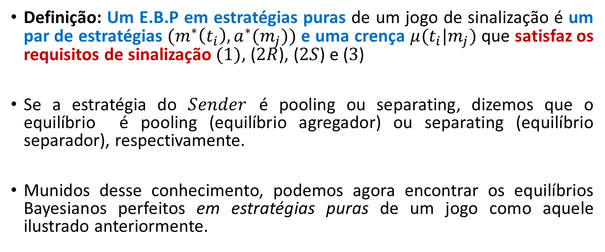
Jogos de sinalização E.B.P em jogos de sinalização
Definição: Um E.B.P em estratégias puras de um jogo de sinalização é um par de estratégias $(m^{∗}\left(t_{i}\right),a^{∗}(m_{j}))$ e uma crença $μ(t_{i}|m_{j})$ que satisfaz os requisitos de sinalização $(1)$, ($2R$), ($2S$) e ($3$)
Se a estratégia do $Sender$ é pooling ou separating, dizemos que o equilíbrio é pooling (equilíbrio agregador) ou separating (equilíbrio separador), respectivamente.
Munidos desse conhecimento, podemos agora encontrar os equilíbrios Bayesianos perfeitos em estratégias puras de um jogo como aquele ilustrado anteriormente.

Slide 20
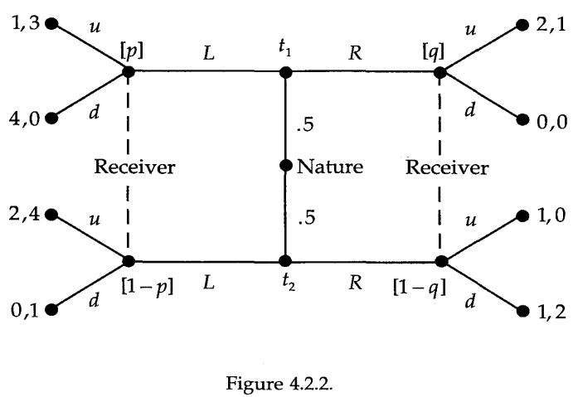
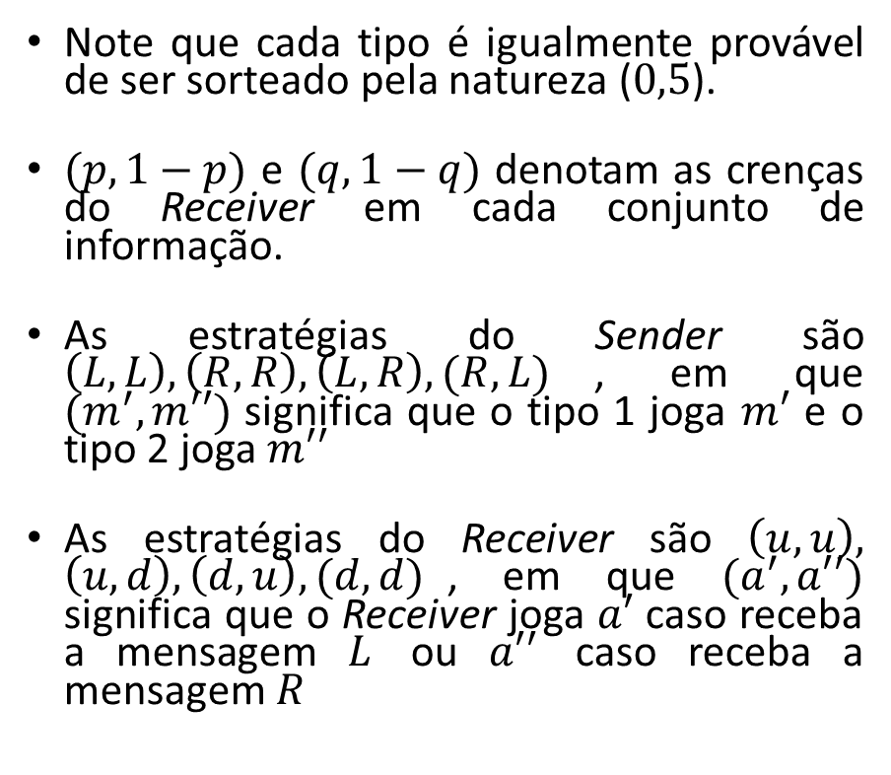
Jogos de sinalização E.B.P em jogos de sinalização
Note que cada tipo é igualmente provável de ser sorteado pela natureza ($0,5$).
$(p,1−p)$ e $(q,1−q)$ denotam as crenças do Receiver em cada conjunto de informação.
As estratégias do Sender são $\left(L,L\right), \left(R,R\right), \left(L,R\right), (R, L)$, em que $(m^{′},m′′)$ significa que o tipo 1 joga $m′$ e o tipo 2 joga $m′′$
As estratégias do Receiver são $\left(u, u\right), \left(u,d\right), \left(d,u\right), (d, d)$, em que $(a^{′},a′′)$ significa que o Receiver joga $a′$ caso receba a mensagem $L$ ou $a′′$ caso receba a mensagem $R$
Notes:
Intro: agora vamos introduzir um jogo específico, com payoffs. Temos que testar cada estratégia do Sender para determinar quais permitem equilíbrio, verificando se os requisitos de sinalização 1, 2R, 2S e 3 são satisfeitos
P2: Requisito 1 da sinalização
P3: (𝐿,𝐿), (𝑅,𝑅) são ditas "pooling em L" e "pooling em R", respectivamente. (𝐿,𝑅), (𝑅, 𝐿) são ditas "separating"

Slide 21
Passos para encontrar um equilíbrio separating
Cada tipo do Sender escolhe ações únicas. Isso permite ao Receiver aprender tudo sobre seu oponente após observar uma suposta jogada de equilíbrio.
Identificar uma estratégias separating do Sender e supor que ela constitui equilíbrio
Encontrar a melhor resposta do Receiver a essa estratégia
Checar se o Sender tem incentivos para desviar dessa estratégia, dadas as melhores respostas do Receiver encontradas no passo 2
Repetir o algoritmo começando pelo passo 1 até exaurir todas as estratégias separating do jogo
Notes:
Intro: Algoritmo de resolução. Em resumo, não é muito diferente de tudo o que já vimos até agora. Definir uma estratégia para um jogador, ver a melhor resposta do outro jogador a essa estratégia, ver se essa melhor resposta do outro jogador faz o primeiro jogador ter incentivo de desviar da sua estratégia inicial. Caso o primeiro jogador possa melhorar de vida desviando da estratégia inicial, não é equilíbrio
P3: Ou seja, verificar se as estratégias que os jogadores estão adotando de fato são ótimas. Caso o Sender não tenha incentivos para desviar, então temos um equilíbrio

Slide 22
Passos para encontrar um equilíbrio pooling
Cada tipo do Sender escolhe ações idênticas. Como consequência, o Receiver não consegue atualizar suas crenças fora do caminho de equilíbrio com exatidão após observar uma suposta jogada de equilíbrio.
Identificar uma estratégias pooling do Sender e supor que ela constitui equilíbrio
Encontrar a melhor resposta do Receiver a essa estratégia
Checar se o Sender tem incentivos para desviar dessa estratégia, dadas as melhores respostas do Receiver encontradas no passo 2
Repetir o algoritmo começando pelo passo 1 até exaurir todas as estratégias pooling do jogo
Notes:
P0 conc: Os passos aqui são basicamente os mesmos que para encontrar um equilíbrio separating. A única diferença é que agora existem crenças fora do caminho de equilíbrio, porque apenas um conjunto de informação do Receiver será alcançado agora.
Para checarmos desvios vantajosos para o Sender, precisamos ter as crenças do Receiver, que determinam as melhores respostas. Nesse caso, não conseguiremos obtê-las pela regra de Bayes para um conjunto de informação fora do caminho de equilíbrio. Desse modo, não será trivial encontrar as melhores respostas do Receiver caso o Sender tivesse escolhido outra estratégia e portanto não será trivial checar se há desvios vantajosos para o Sender.

Slide 23
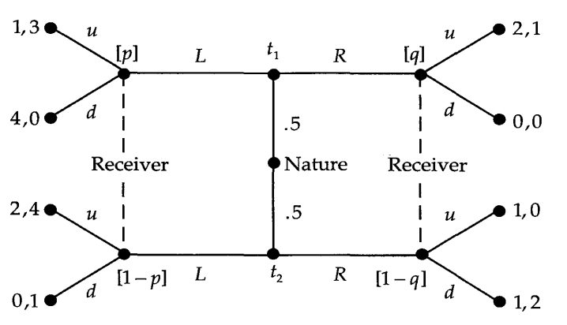

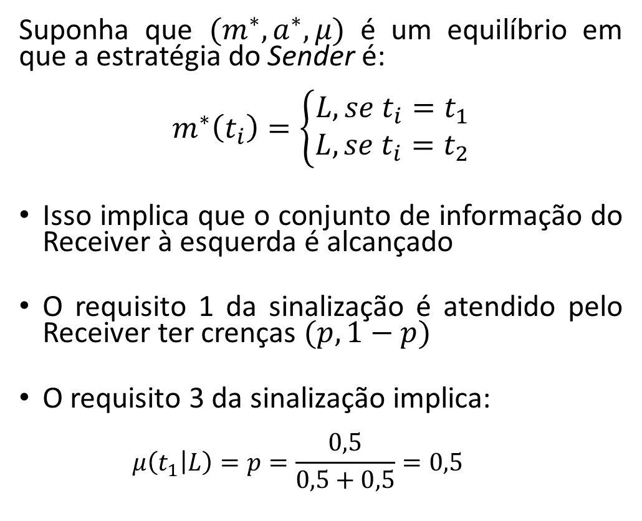
Jogos de sinalização Pooling em $L→(L,L)$
Suponha que $(m^{∗},a^{∗}, μ)$ é um equilíbrio em que a estratégia do Sender é:
$$m^{∗}\left(t_{i}\right)=\left\{\begin{aligned}L, se t_{i}=t_{1} \\ L, se t_{i}=t_{2}\end{aligned}\right.$$
Isso implica que o conjunto de informação do Receiver à esquerda é alcançado
O requisito 1 da sinalização é atendido pelo Receiver ter crenças $(p, 1−p)$
O requisito 3 da sinalização implica:
$$μ\left(t_{1} | L\right)=p=\frac{0,5}{0,5+0,5}=0,5$$
R3 sinalização
Notes:
Intro: Passo 1: vamos começar checando as estratégias pooling. Identificar uma estratégias pooling do Sender, supor que ela constitui equilíbrio e começar a testar. Nesse caso, começaremos por $(L,L)$
P3: mas quais seriam essas crenças? Quais seriam os valores dessas probabilidades? Basta aplicar o R3: $μ(t_{i}│m_{j})=\frac{p\left(t_{i}\right)}{\sum_{ti∈Tj}{p\left(t_{i}\right)}}$. Lembre-se que o denominador é a “soma das probabilidades de ocorrência dos tipos que poderiam ter enviado essa mensagem no caminho de equilíbrio”
$$p=μ\left(t_{1} | L\right)=\frac{p\left(t_{1}\right)}{\sum_{ti∈Tj}{p\left(ti \right)}}=\frac{0,5}{0,5+0,5}=0,5$$

Slide 24
Jogos de sinalização Pooling em $L→(L,L)$
Suponha que $(m^{∗},a^{∗}, μ)$ é um equilíbrio em que a estratégia do Sender é:
$$m^{∗}\left(t_{i}\right)=\left\{\begin{aligned}L, se t_{i}=t_{1} \\ L, se t_{i}=t_{2}\end{aligned}\right.$$
Isso implica que o conjunto de informação do Receiver à esquerda é alcançado
O requisito 1 da sinalização é atendido pelo Receiver ter crenças $(p, 1−p)$
O requisito 3 da sinalização implica:
$$μ\left(t_{1} | L\right)=p=\frac{0,5}{0,5+0,5}=0,5$$
Notes:
P3: mas quais seriam essas crenças? Quais seriam os valores dessas probabilidades? Basta aplicar o R3: $μ(t_{i}│m_{j})=\frac{p\left(t_{i}\right)}{\sum_{ti∈Tj}{p\left(t_{i}\right)}}$. Lembre-se que o denominador é a “soma das probabilidades de ocorrência dos tipos que poderiam ter enviado essa mensagem no caminho de equilíbrio”
$$p=μ\left(t_{1} | L\right)=\frac{p\left(t_{1}\right)}{\sum_{ti∈Tj}{p\left(ti \right)}}=\frac{0,5}{0,5+0,5}=0,5$$

Slide 25

Jogos de sinalização Pooling em $L→(L,L)$
Determinar se $L$ é ótimo para ambos os tipos do Sender, requer determinar:
A resposta do Receiver a $L$
Qual seria a melhor resposta dele a $R$
Se o Sender tem incentivo de desviar de $L$
Dada a crença $μ\left(t_{1} | L\right)=0,5$ (ou qualquer outra), a melhor resposta do Receiver a $L$ é $u$
Nesse caso, o Sender recebe payoff 1 se for do tipo $t_{1}$ e payoff $2$ se for do tipo $t_{2}$
O que precisamos agora é checar se os dois tipos do Sender tem incentivo para enviar $L$
Isso envolve checar como Receiver responderia ao Sender enviar $R$
Notes:
P1.2: Isso é o que nos dirá se o Sender tem incentivo para desviar de $L$. Por que?

Slide 26
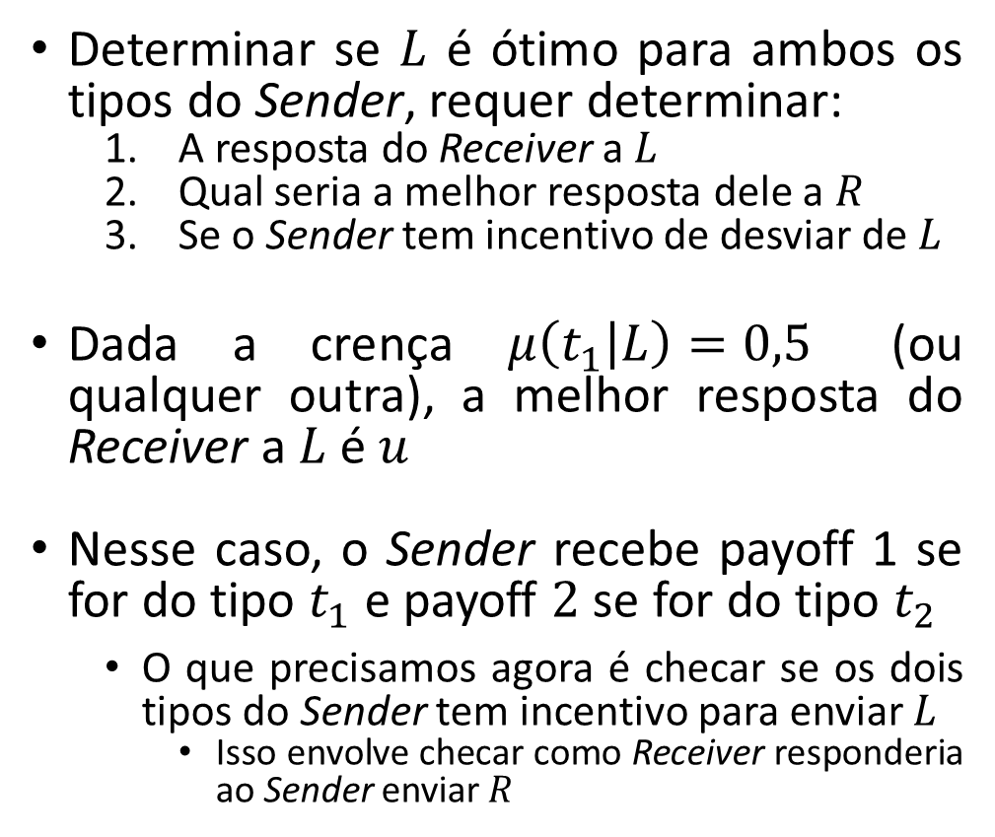
Jogos de sinalização Pooling em $L→(L,L)$
Determinar se $L$ é ótimo para ambos os tipos do Sender, requer determinar:
A resposta do Receiver a $L$
Qual seria a melhor resposta dele a $R$
Se o Sender tem incentivo de desviar de $L$
Dada a crença $μ\left(t_{1} | L\right)=0,5$ (ou qualquer outra), a melhor resposta do Receiver a $L$ é $u$
Nesse caso, o Sender recebe payoff 1 se for do tipo $t_{1}$ e payoff $2$ se for do tipo $t_{2}$
O que precisamos agora é checar se os dois tipos do Sender tem incentivo para enviar $L$
Isso envolve checar como Receiver responderia ao Sender enviar $R$
Notes:
P1.2: Isso é o que nos dirá se o Sender tem incentivo para desviar de $L$. Por que?
P2: Isso porque $u$ domina estritamente $d$. Caso contrario, teríamos que ver qual das duas ações geraria o maior payoff esperado
P3.1: i.e., checar se há desvios vantajosos dessa estratégia para o Sender (ponto 3 do algoritmo)
Conc: Sabendo qual é a melhor resposta do Receiver à estratégia prescrita por esse pooling, a gente sabe qual é o payoff que o Sender receberia ao final. Agora a gente pode se perguntar: “Eu como Sender teria uma vida melhor se eu desviasse dessa estratégia?” Se não, então encontramos um equilíbrio pooling em $L$.
Por isso temos que checar se os dois tipos de Sender realmente tem como melhor opção enviar $L$.

Slide 27
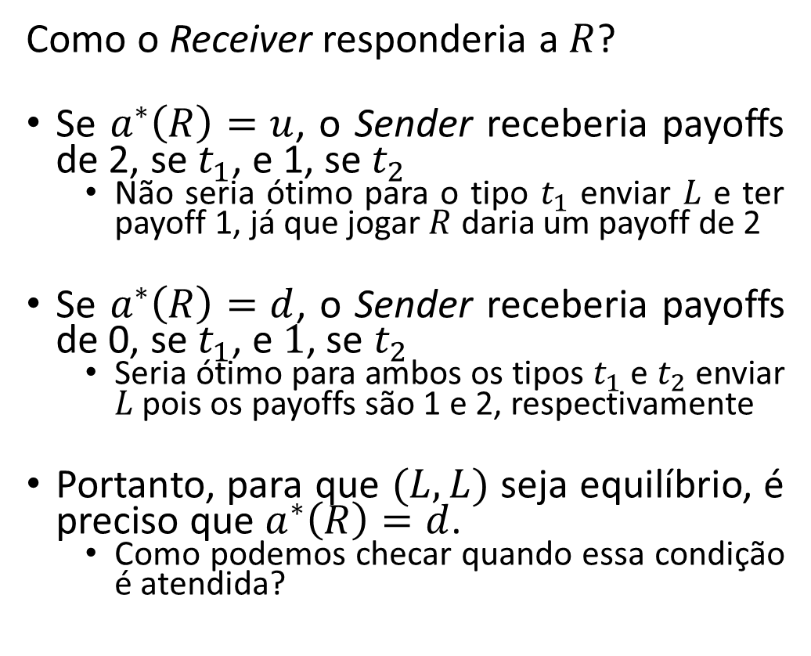
Jogos de sinalização Pooling em $L→(L,L)$
Como o Receiver responderia a $R$?
Se $a^{∗}\left(R\right)=u$, o Sender receberia payoffs de 2, se $t_{1}$, e 1, se $t_{2}$
Não seria ótimo para o tipo $t_{1}$ enviar $L$ e ter payoff 1, já que jogar $R$ daria um payoff de 2
Se $a^{∗}\left(R\right)=d$, o Sender receberia payoffs de 0, se $t_{1}$, e $1$, se $t_{2}$
Seria ótimo para ambos os tipos $t_{1}$ e $t_{2}$ enviar $L$ pois os payoffs são 1 e 2, respectivamente
Portanto, para que $(L,L)$ seja equilíbrio, é preciso que $a^{∗}\left(R\right)=d$.
Como podemos checar quando essa condição é atendida?
Notes:
Intro: vamos começar investigando quais seriam os payoffs do Sender para cada melhor resposta possível que o Receiver teria caso o Sender enviasse $R$ ao invés de $L$
P1: $a^{∗}(R)=u$ lê-se “a melhor resposta do Receiver à mensagem $R$ é a ação $u$”.
P1.1 conc: Ou seja, nesse caso o pooling $(L,L)$ não é elegível para ser equilíbrio, já que o Sender teria incentivo para desviar da estratégia $L$ quando fosse do tipo $1$ caso $a^{∗}\left(R\right)=u$
P2.1: Nesse caso, sim, o pooling $(L,L)$ é elegível para ser equilíbrio, já que o Sender não tem incentivo para desviar da estratégia $L$ para nenhum tipo que a natureza sorteie.
P3: E o que precisamos definir pra que isso ocorra? As crenças!
P3.1: Comparando payoffs esperados utilizando a probabilidade como incógnita e encontrando seu valor que determina que jogar $d$ renderá um maior payoff esperado para o Receiver caso o conjunto de informação do lado direito seja alcançado

Slide 28
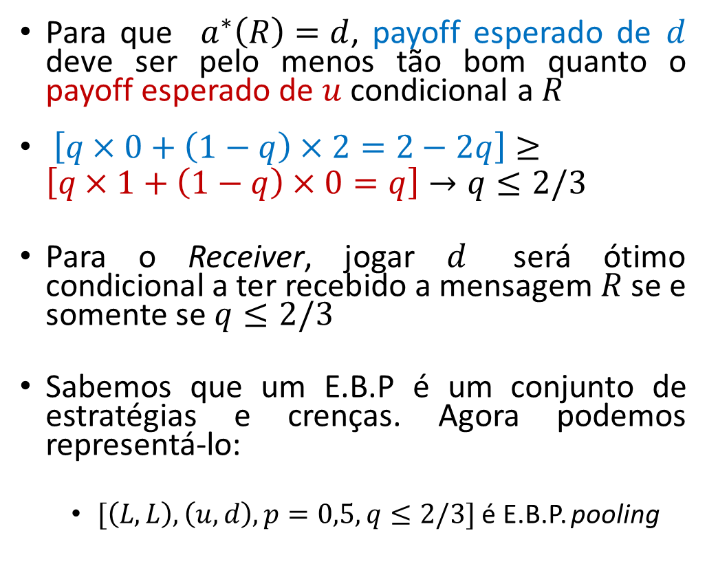
Jogos de sinalização Pooling em $L→(L,L)$
Para que $a^{∗}\left(R\right)=d$, payoff esperado de $d$ deve ser pelo menos tão bom quanto o payoff esperado de $u$ condicional a $R$
$\left[q×0+\left(1−q\right)×2=2−2q\right]≥\left[q×1+\left(1−q\right)×0=q\right]→q≤2/3$
Para o Receiver, jogar $d$ será ótimo condicional a ter recebido a mensagem $R$ se e somente se $q≤2/3$
Sabemos que um E.B.P é um conjunto de estratégias e crenças. Agora podemos representá-lo:
$[\left(L,L\right),\left(u,d\right), p=0,5, q≤2/3]$ é E.B.P. pooling
Notes:
P3: Ou seja, não conseguimos determinar a crença referente ao conjunto de informação fora do caminho de equilíbrio através da regra de Bayes, mas encontramos um requisito para ela tal que a estratégia $(L,L)$ seja elegível a equilíbrio
Agora temos crenças para os dois conjuntos de informação. $p=0,5$ e $q≤\frac{2}{3}$. Não conseguimos cravar um valor de $q$, mas conseguimos limitá-lo.

Slide 29

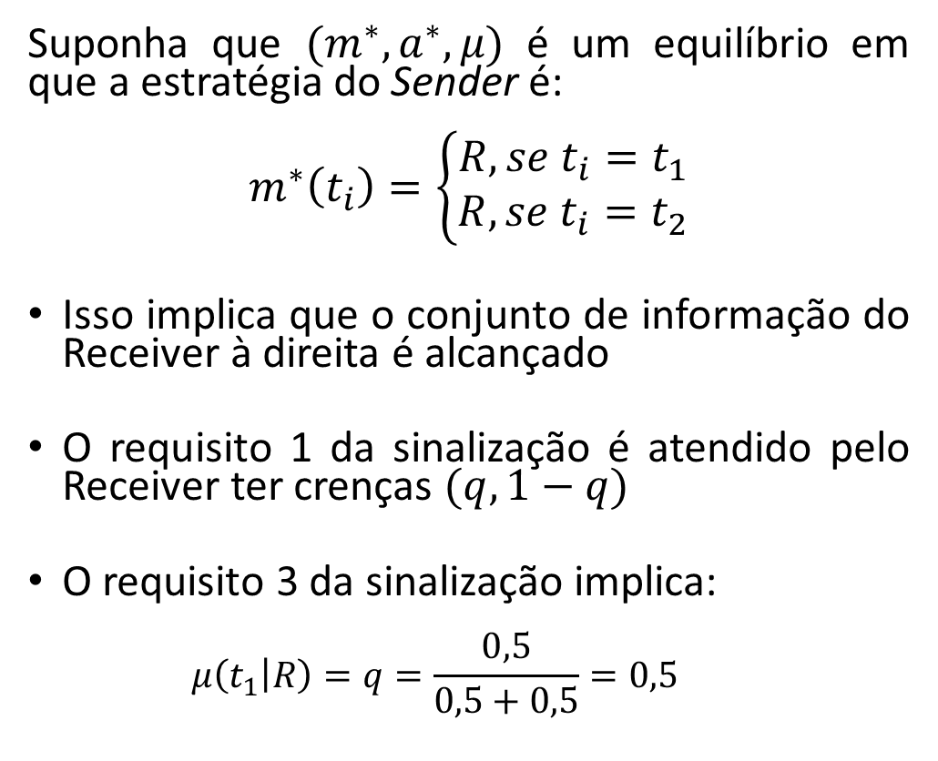
Jogos de sinalização Pooling em $R→(R,R)$
Suponha que $(m^{∗},a^{∗}, μ)$ é um equilíbrio em que a estratégia do Sender é:
$$m^{∗}\left(t_{i}\right)=\left\{\begin{aligned}R, se t_{i}=t_{1} \\ R, se t_{i}=t_{2}\end{aligned}\right.$$
Isso implica que o conjunto de informação do Receiver à direita é alcançado
O requisito 1 da sinalização é atendido pelo Receiver ter crenças $(q, 1−q)$
O requisito 3 da sinalização implica:
$$μ\left(t_{1} | R\right)=q=\frac{0,5}{0,5+0,5}=0,5$$
Notes:
P4: $μ\left(t_{i} | m_{j}\right)=\frac{p\left(t_{i}\right)}{\sum_{ti∈Tj}{p\left(t_{i}\right)}}→q=μ\left(t_{1} | R\right)=\frac{p\left(t_{1}\right)}{\sum_{ti∈Tj}{p\left(ti \right)}}=\frac{0,5}{0,5+0,5}=0,5$. Lembre-se que o denominador é a “soma das probabilidades de ocorrência dos tipos que poderiam ter enviado essa mensagem no caminho de equilíbrio”

Slide 30
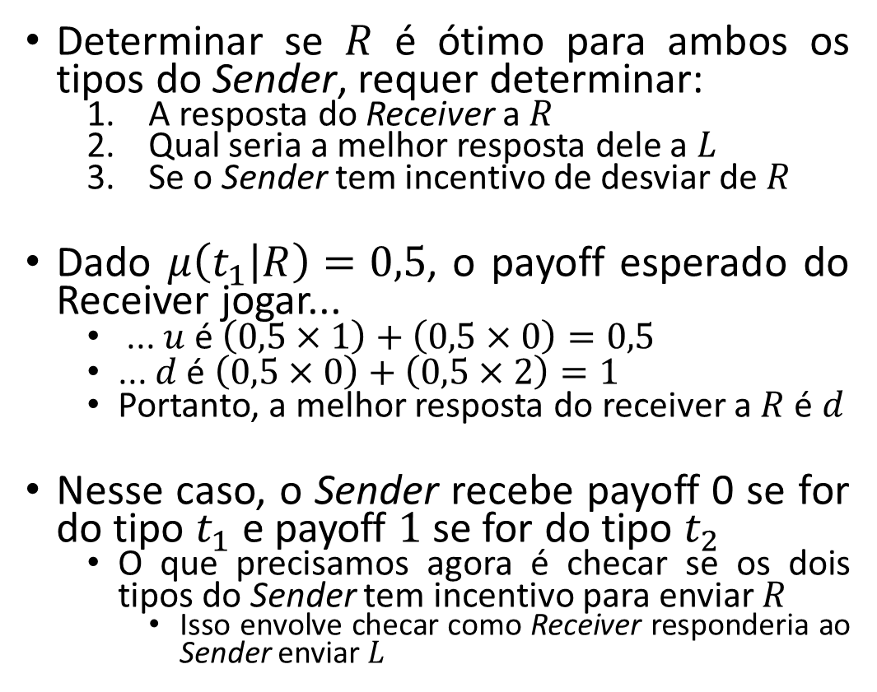
Jogos de sinalização Pooling em $R→(R,R)$
Determinar se $R$ é ótimo para ambos os tipos do Sender, requer determinar:
A resposta do Receiver a $R$
Qual seria a melhor resposta dele a $L$
Se o Sender tem incentivo de desviar de $R$
Dado $μ\left(t_{1} | R\right)=0,5$, o payoff esperado do Receiver jogar...
... $u$ é $\left(0,5×1\right)+\left(0,5×0\right)=0,5$
... $d$ é $\left(0,5×0\right)+\left(0,5×2\right)=1$
Portanto, a melhor resposta do receiver a $R$ é $d$
Nesse caso, o Sender recebe payoff 0 se for do tipo $t_{1}$ e payoff $1$ se for do tipo $t_{2}$
O que precisamos agora é checar se os dois tipos do Sender tem incentivo para enviar $R$
Isso envolve checar como Receiver responderia ao Sender enviar $L$
Notes:
P1.2: Isso é o que nos dirá se o Sender tem incentivo para desviar de $R$.
P3.1: i.e., checar se há desvios vantajosos dessa estratégia para o Sender (ponto 3 do algoritmo)
Conc: Novamente, sabendo qual é a melhor resposta do Receiver à estratégia prescrita por esse pooling, a gente sabe qual é o payoff que o Sender receberia ao final. Agora a gente pode se perguntar: “Eu como Sender teria uma vida melhor se eu desviasse dessa estratégia?” Se não, então encontramos um equilíbrio pooling em $R$.
Por isso temos que checar se os dois tipos de Sender realmente tem como melhor opção enviar $R$.

Slide 31
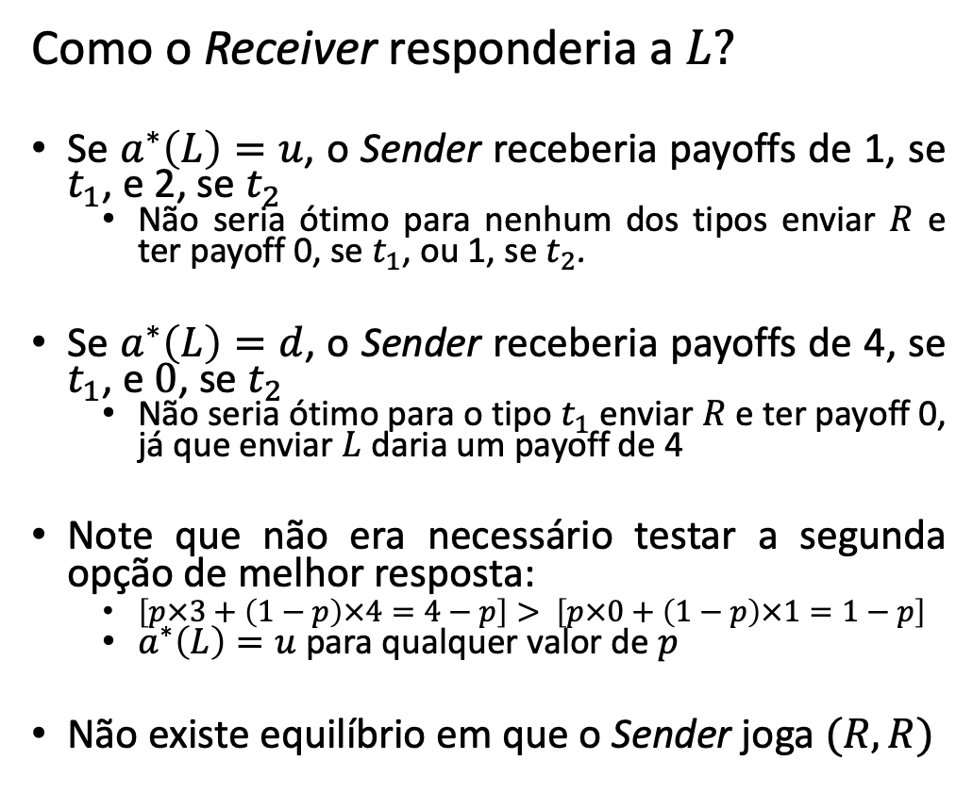
Jogos de sinalização Pooling em $R→(R,R)$
Como o Receiver responderia a $L?$
Se $a^{∗}\left(L\right)=u$, o Sender receberia payoffs de 1, se $t_{1}$, e 2, se $t_{2}$
Não seria ótimo para nenhum dos tipos enviar $R$ e ter payoff 0, se $t_{1}$, ou 1, se $t_{2}$.
Se $a^{∗}\left(L\right)=d$, o Sender receberia payoffs de 4, se $t_{1}$, e $0$, se $t_{2}$
Não seria ótimo para o tipo $t_{1}$ enviar $R$ e ter payoff 0, já que enviar $L$ daria um payoff de 4
Note que não era necessário testar a segunda opção de melhor resposta:
$\left[p×3+\left(1−p\right)×4=4−p\right]> \left[p×0+\left(1−p\right)×1=1−p\right]$
$a^{∗}\left(L\right)=u$ para qualquer valor de $p$
Não existe equilíbrio em que o Sender joga $(R,R)$
Notes:
Intro: faremos aquele mesmo exercício de supor quais seriam as melhores respostas do Receiver no outro conjunto de informação se o Sender desviasse da estratégia prescrita
P1.1 conc: Ou seja, o pooling $(R,R)$ não é elegível para equilíbrio, já que o Sender teria incentivo para desviar da estratégia $R$ seja qual for seu tipo
P: O que você acha que precisamos checar agora? R: Se seria ótimo para o Sender manter $(R,R)$ caso $a^{∗}\left(L\right)=d$
P2.1: Ou seja, o pooling $(R,R)$ não é elegível para equilíbrio, já que o Sender teria incentivo para desviar da estratégia $R$ quando fosse do tipo 1
P3.1: Dado que o Sender jogue $L$, o payoff esperado de jogar $u$ para o Receiver é maior do que seu payoff esperado de jogar $d$

Slide 32
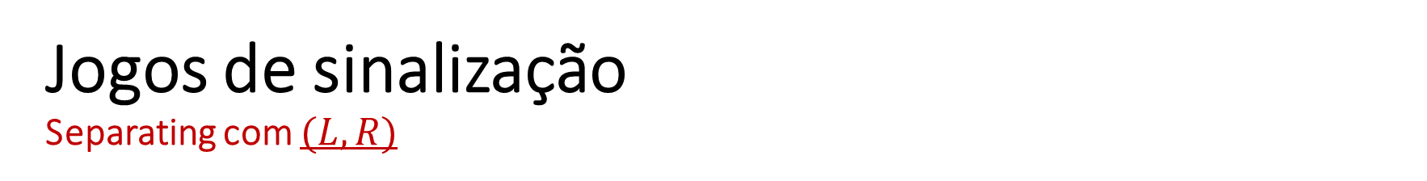
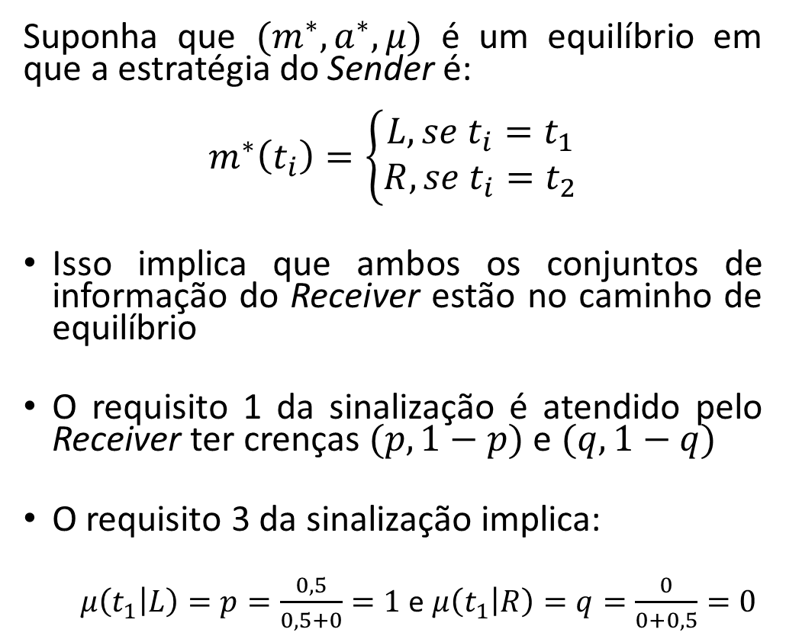
Jogos de sinalização Separating com $(L,R)$
Suponha que $(m^{∗},a^{∗}, μ)$ é um equilíbrio em que a estratégia do Sender é:
$$m^{∗}\left(t_{i}\right)=\left\{\begin{aligned}L, se t_{i}=t_{1} \\ R, se t_{i}=t_{2}\end{aligned}\right.$$
Isso implica que ambos os conjuntos de informação do Receiver estão no caminho de equilíbrio
O requisito 1 da sinalização é atendido pelo Receiver ter crenças $(p, 1−p)$ e $(q, 1−q)$
O requisito 3 da sinalização implica:
$μ\left(t_{1} | L\right)=p=\frac{0,5}{0,5+0}=1$ e $μ\left(t_{1} | R\right)=q=\frac{0}{0+0,5}=0$
Notes:
P2: Como calculamos nossas crenças agora? R: $μ\left(t_{i} | m_{j}\right)=\frac{p\left(t_{i}\right)}{\sum_{ti∈Tj}{p\left(ti \right)}}→μ\left(t_{1} | L\right)=p=\frac{p\left(t_{1}\right)}{\sum_{ti∈Tj}{p\left(ti \right)}}=\frac{0,5}{0,5+0}=1$; $μ\left(t_{1} | R\right)=q=\frac{0}{0+0,5}=0$. Lembre-se que o denominador é a “soma das probabilidades de ocorrência dos tipos que poderiam ter enviado essa mensagem no caminho de equilíbrio”

Slide 33
Jogos de sinalização Separating com $(L,R)$
Suponha que $(m^{∗},a^{∗}, μ)$ é um equilíbrio em que a estratégia do Sender é:
$$m^{∗}\left(t_{i}\right)=\left\{\begin{aligned}L, se t_{i}=t_{1} \\ R, se t_{i}=t_{2}\end{aligned}\right.$$
Isso implica que ambos os conjuntos de informação do Receiver estão no caminho de equilíbrio
O requisito 1 da sinalização é atendido pelo Receiver ter crenças $(p, 1−p)$ e $(q, 1−q)$
O requisito 3 da sinalização implica:
$μ\left(t_{1} | L\right)=p=\frac{0,5}{0,5+0}=1$ e $μ\left(t_{1} | R\right)=q=\frac{0}{0+0,5}=0$
Notes:
P2: Como calculamos nossas crenças agora? R: $μ\left(t_{i} | m_{j}\right)=\frac{p\left(t_{i}\right)}{\sum_{ti∈Tj}{p\left(ti \right)}}→μ\left(t_{1} | L\right)=p=\frac{p\left(t_{1}\right)}{\sum_{ti∈Tj}{p\left(ti \right)}}=\frac{0,5}{0,5+0}=1$; $μ\left(t_{1} | R\right)=q=\frac{0}{0+0,5}=0$. Lembre-se que o denominador é a “soma das probabilidades de ocorrência dos tipos que poderiam ter enviado essa mensagem no caminho de equilíbrio”

Slide 34
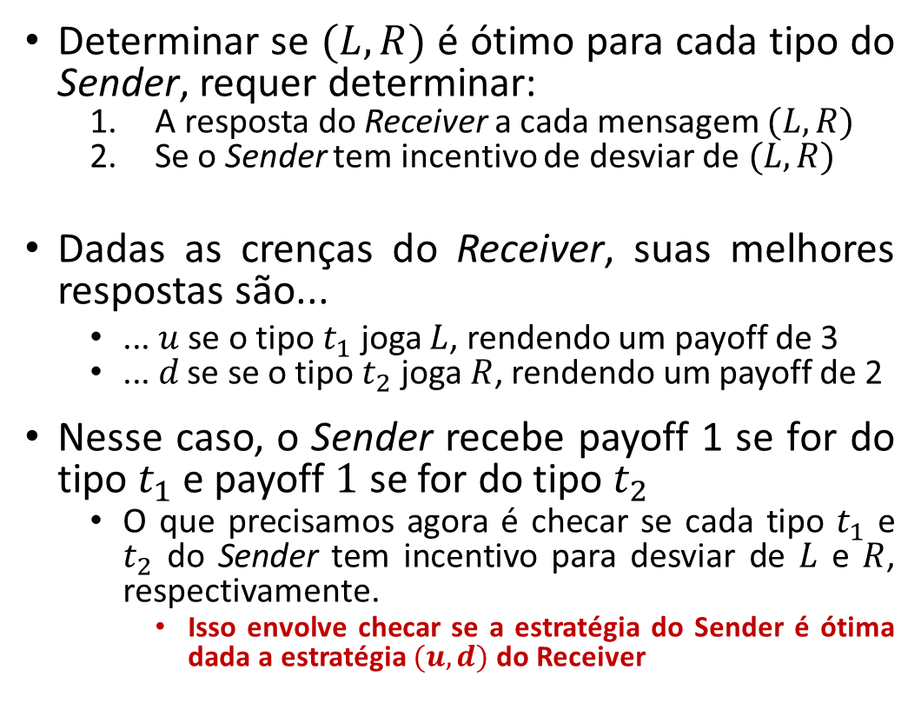
Jogos de sinalização Separating com $(L,R)$
Determinar se $(L,R)$ é ótimo para cada tipo do Sender, requer determinar:
A resposta do Receiver a cada mensagem $(L,R)$
Se o Sender tem incentivo de desviar de $(L,R)$
Dadas as crenças do Receiver, suas melhores respostas são...
$\text{... }u$ se o tipo $t_{1}$ joga $L$, rendendo um payoff de 3
$\text{... }d$se se o tipo $t_{2}$ joga $R$, rendendo um payoff de 2
Nesse caso, o Sender recebe payoff 1 se for do tipo $t_{1}$ e payoff $1$ se for do tipo $t_{2}$
O que precisamos agora é checar se cada tipo $t_{1}$ e $t_{2}$ do Sender tem incentivo para desviar de $L$ e $R$, respectivamente.
Isso envolve checar se a estratégia do Sender é ótima dada a estratégia $(u,d)$ do Receiver
Notes:
Intro: Agora o esquema muda um pouco porque temos que determinar se cada tipo tem incentivo de desviar da sua estratégia prescrita, como antes, mas agora a estratégia prescrita varia para cada tipo

Slide 35
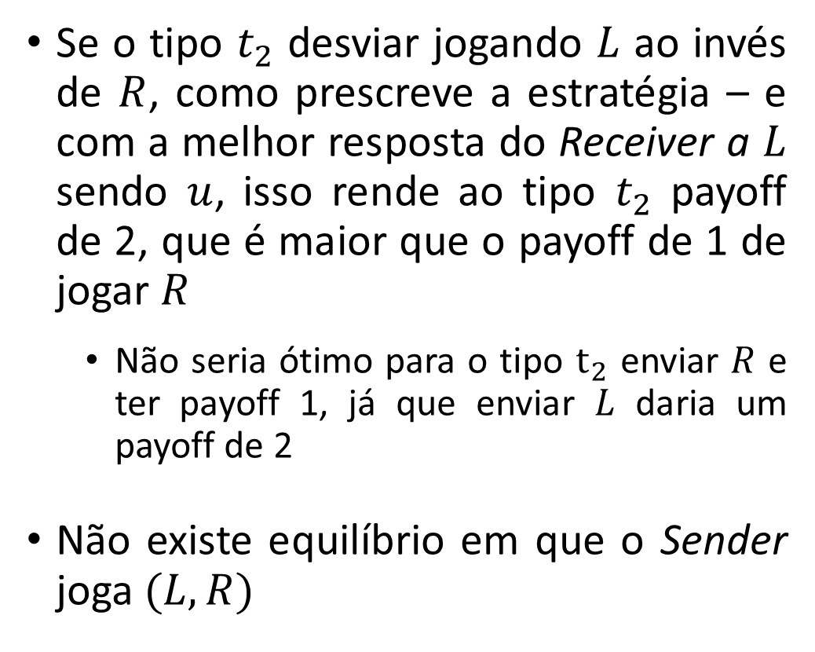
Jogos de sinalização Separating com $(L,R)$
Se o tipo $t_{2}$ desviar jogando $L$ ao invés de $R$, como prescreve a estratégia – e com a melhor resposta do Receiver a $L$ sendo $u$, isso rende ao tipo $t_{2}$ payoff de 2, que é maior que o payoff de 1 de jogar $R$
Não seria ótimo para o tipo $t_{2}$ enviar $R$ e ter payoff 1, já que enviar $L$ daria um payoff de 2
Não existe equilíbrio em que o Sender joga $(L,R)$

Slide 36
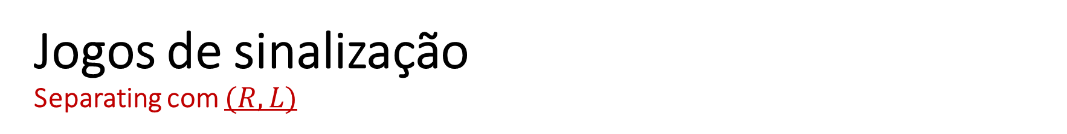
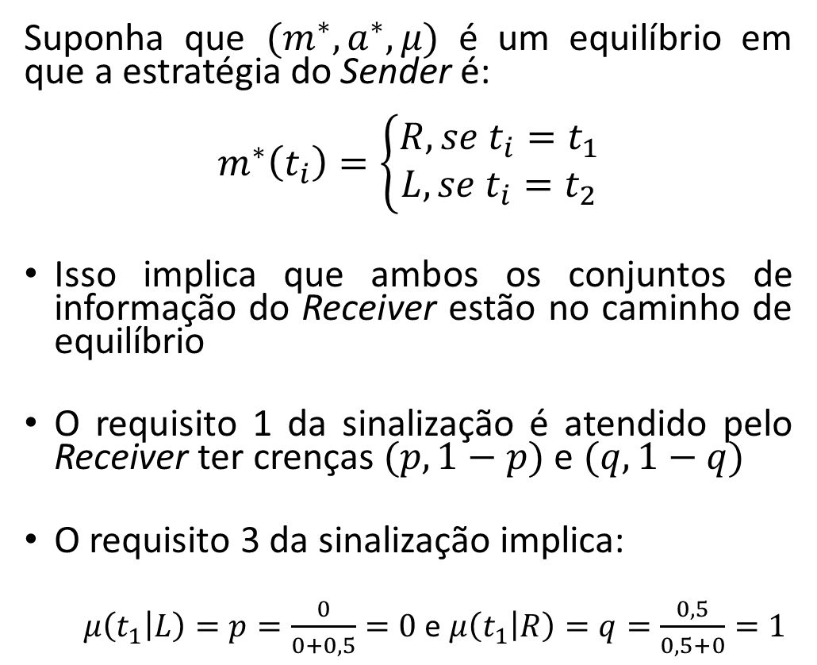
Jogos de sinalização Separating com $(R,L)$
Suponha que $(m^{∗},a^{∗}, μ)$ é um equilíbrio em que a estratégia do Sender é:
$$m^{∗}\left(t_{i}\right)=\left\{\begin{aligned}R, se t_{i}=t_{1} \\ L, se t_{i}=t_{2}\end{aligned}\right.$$
Isso implica que ambos os conjuntos de informação do Receiver estão no caminho de equilíbrio
O requisito 1 da sinalização é atendido pelo Receiver ter crenças $(p, 1−p)$ e $(q, 1−q)$
O requisito 3 da sinalização implica:
$μ\left(t_{1} | L\right)=p=\frac{0}{0+0,5}=0$ e $μ\left(t_{1} | R\right)=q=\frac{0,5}{0,5+0}=1$

Slide 37
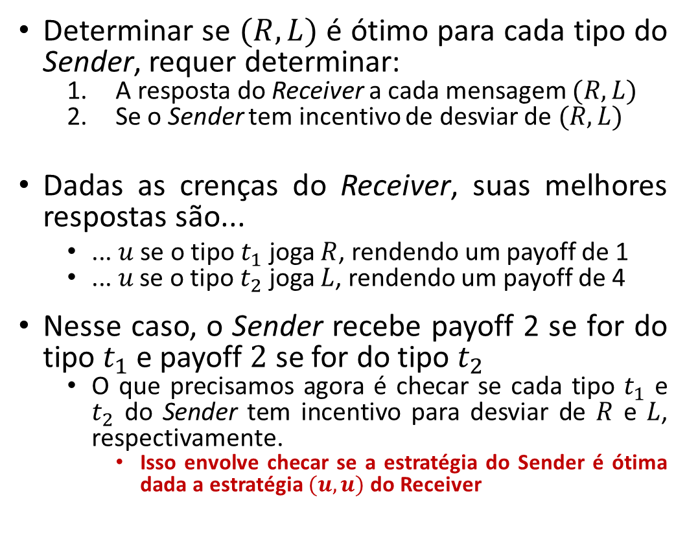
Jogos de sinalização Separating com $(R,L)$
Determinar se $(R,L)$ é ótimo para cada tipo do Sender, requer determinar:
A resposta do Receiver a cada mensagem $(R,L)$
Se o Sender tem incentivo de desviar de $(R,L)$
Dadas as crenças do Receiver, suas melhores respostas são...
$\text{... }u$ se o tipo $t_{1}$ joga $R$, rendendo um payoff de 1
$\text{... }u$se o tipo $t_{2}$ joga $L$, rendendo um payoff de 4
Nesse caso, o Sender recebe payoff 2 se for do tipo $t_{1}$ e payoff $2$ se for do tipo $t_{2}$
O que precisamos agora é checar se cada tipo $t_{1}$ e $t_{2}$ do Sender tem incentivo para desviar de $R$ e $L$, respectivamente.
Isso envolve checar se a estratégia do Sender é ótima dada a estratégia $(u,u)$ do Receiver

Slide 38
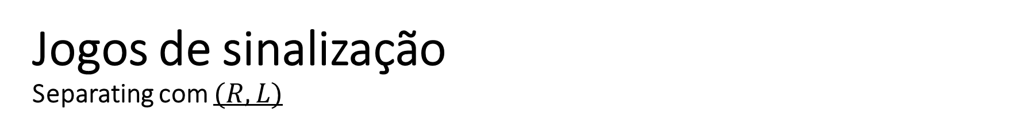
Jogos de sinalização Separating com $(R,L)$
Se o tipo $t_{1}$ desviar jogando $L$ ao invés de $R$, como prescreve a estratégia – e com a melhor resposta do Receiver a $L$ sendo $u$
Isso rende ao tipo $t_{1}$ payoff de 1 por jogar $L$, que é menor do que o payoff de 2 de jogar $R$
É ótimo para $t_{1}$ enviar $R$, como prescreve sua estratégia
Se o tipo $t_{2}$ desviar jogando $R$ ao invés de $L$, como prescreve sua estratégia – e com a melhor resposta do Receiver a $L$ sendo $u$
Isso rende ao tipo $t_{2}$ payoff de 1 por jogar $R$, que é menor do que o payoff de 2 de jogar $L$
É ótimo para $t_{2}$ enviar $L$, como prescreve sua estratégia
Portanto, $[\left(R,L\right),\left(u,u\right),p=0,q=1]$ é um E.B.P do tipo separating
Notes:
Lembre-se de travar a melhor resposta do receiver em $(u,u)$

Slide 39
Apêndice

Slide 40
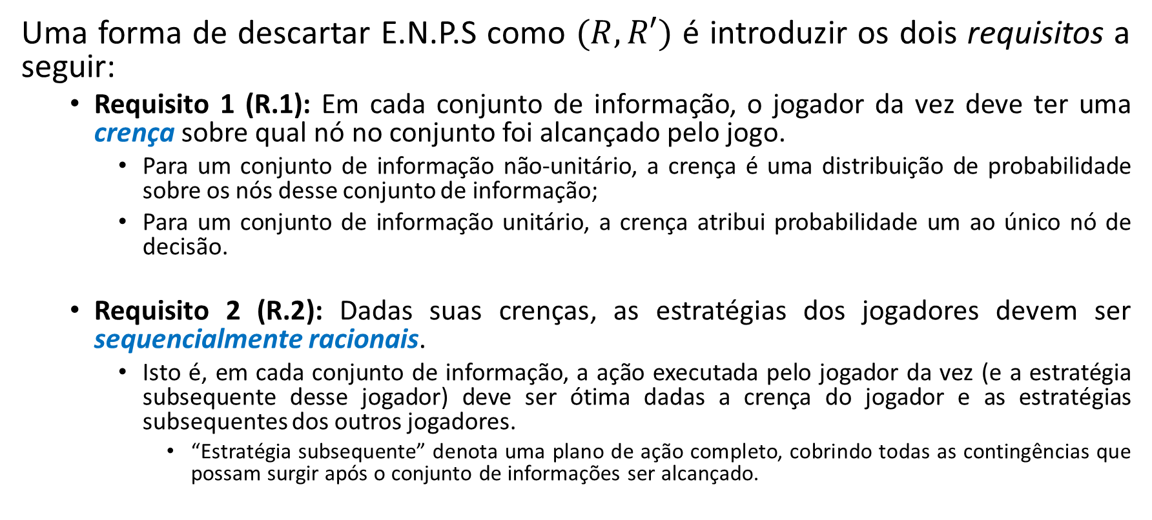
Requisitos para E.B.P (da aula passada) Introdução a Equilíbrio Bayesiano Perfeito
Uma forma de descartar E.N.P.S como $(R,R′)$ é introduzir os dois requisitos a seguir:
Requisito 1 (R.1): Em cada conjunto de informação, o jogador da vez deve ter uma crença sobre qual nó no conjunto foi alcançado pelo jogo.
Para um conjunto de informação não-unitário, a crença é uma distribuição de probabilidade sobre os nós desse conjunto de informação;
Para um conjunto de informação unitário, a crença atribui probabilidade um ao único nó de decisão.
Requisito 2 (R.2): Dadas suas crenças, as estratégias dos jogadores devem ser sequencialmente racionais.
Isto é, em cada conjunto de informação, a ação executada pelo jogador da vez (e a estratégia subsequente desse jogador) deve ser ótima dadas a crença do jogador e as estratégias subsequentes dos outros jogadores.
“Estratégia subsequente” denota uma plano de ação completo, cobrindo todas as contingências que possam surgir após o conjunto de informações ser alcançado.
Notes:
R.2 subponto 1: Resumindo, em todo conjunto de informação os jogadores terão uma melhor resposta dadas suas crenças e as estratégias dos outros jogadores.
R.2 subponto 1.1: por estratégia subsequente estamos falando do plano de ação a partir daquele continuation game

Slide 41
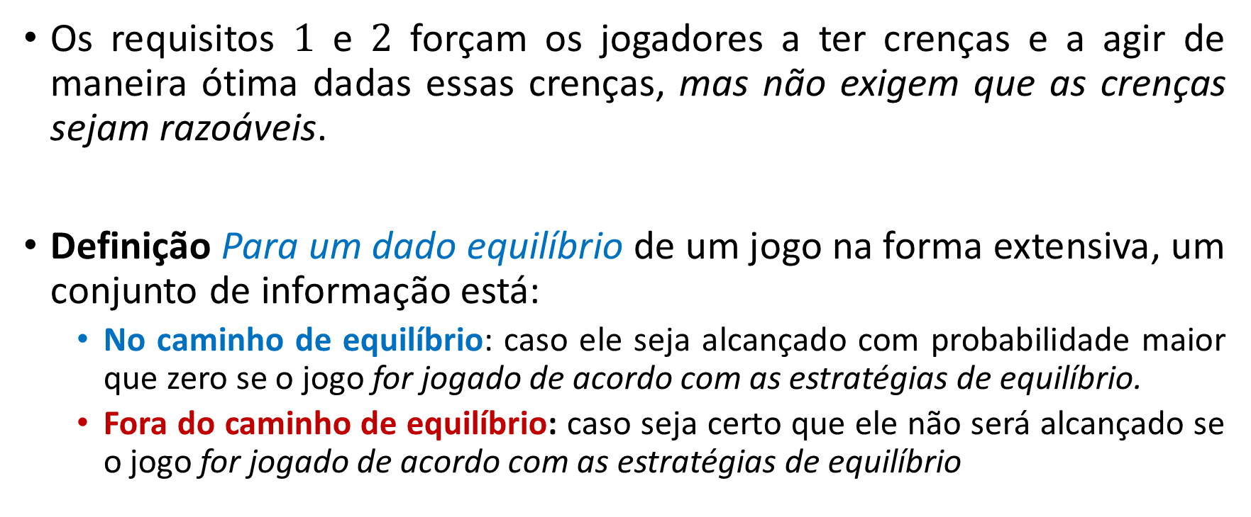
Requisitos para E.B.P (da aula passada) Introdução a Equilíbrio Bayesiano Perfeito
Os requisitos $1$ e $2$ forçam os jogadores a ter crenças e a agir de maneira ótima dadas essas crenças, mas não exigem que as crenças sejam razoáveis.
Definição Para um dado equilíbrio de um jogo na forma extensiva, um conjunto de informação está:
No caminho de equilíbrio: caso ele seja alcançado com probabilidade maior que zero se o jogo for jogado de acordo com as estratégias de equilíbrio.
Fora do caminho de equilíbrio: caso seja certo que ele não será alcançado se o jogo for jogado de acordo com as estratégias de equilíbrio
Notes:
P1: no exemplo anterior, isso não era relevante porque o jogador 2 preferia L' independente do valor de $p$. De forma geral, entretanto, estratégias pouco atraentes podem ser sustentadas artificialmente por crenças pouco razoáveis.
Para impor mais requisitos sobre as crenças dos jogadores, precisamos distinguir entre conjuntos de informação que estejam "no caminho de equilíbrio“ (“on the equilibrium path”) ou "fora" dele (“off the equilibrium path”)
P2.2: "Equilíbrio" aqui pode denotar E.N., E.N.P.S, E.N.B ou E.B.P.

Slide 42
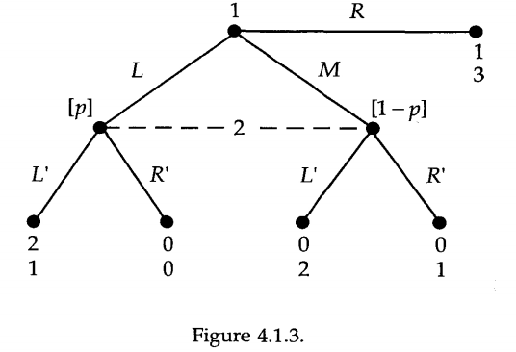
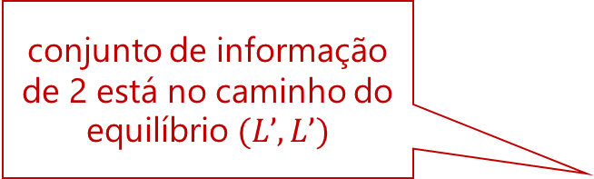
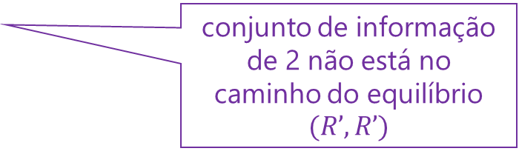
Requisitos para E.B.P (da aula passada) Introdução a Equilíbrio Bayesiano Perfeito
conjunto de informação de 2 está no caminho do equilíbrio $(L’,L’)$
conjunto de informação de 2 não está no caminho do equilíbrio $(R’,R’)$

Slide 43
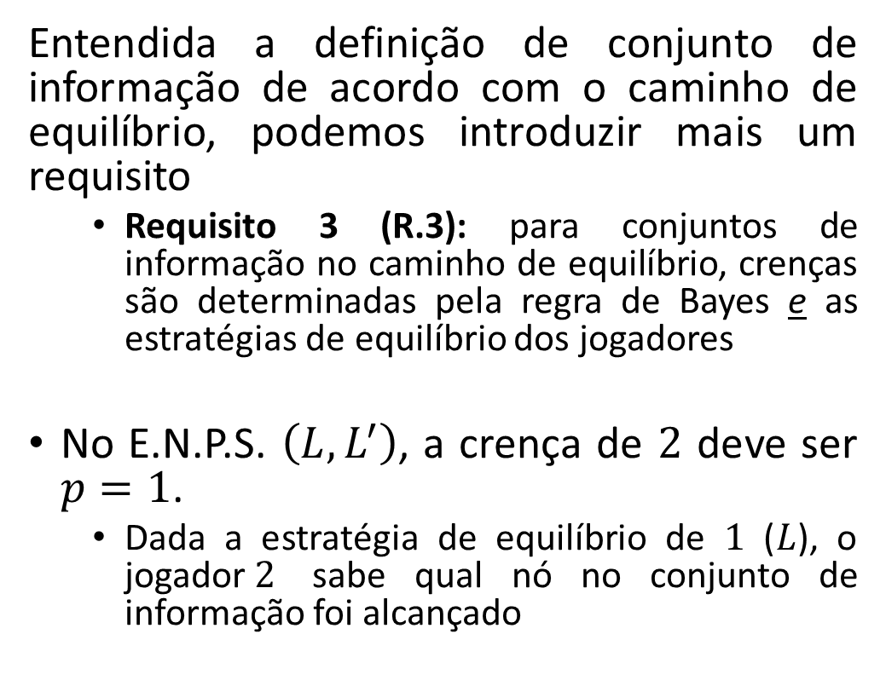
Requisitos para E.B.P (da aula passada) Introdução a Equilíbrio Bayesiano Perfeito
Entendida a definição de conjunto de informação de acordo com o caminho de equilíbrio, podemos introduzir mais um requisito
Requisito 3 (R.3): para conjuntos de informação no caminho de equilíbrio, crenças são determinadas pela regra de Bayes e as estratégias de equilíbrio dos jogadores
No E.N.P.S. $\left(L,L^{′}\right)$, a crença de $2$ deve ser $p=1$.
Dada a estratégia de equilíbrio de $1$ ($L$), o jogador$2$ sabe qual nó no conjunto de informação foi alcançado
Notes:
P2.1: Dado que esse conjunto de informação foi alcançado, a melhor resposta de 2 é$L′$. E a melhor resposta de 1 é $L$, dado que 1 sabe a melhor resposta de 2. Portanto 2 atualiza sua crença de que 1 jogará L com certeza

Slide 44
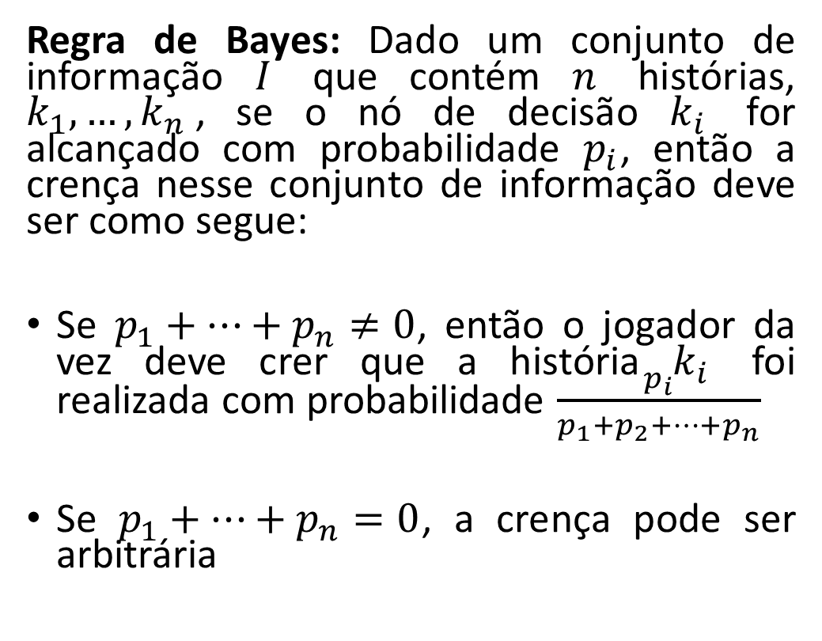
Requisitos para E.B.P (da aula passada) Introdução a Equilíbrio Bayesiano Perfeito
Regra de Bayes: Dado um conjunto de informação $I$ que contém $n$ histórias, $k_{1},…,k_{n}$, se o nó de decisão $k_{i}$ for alcançado com probabilidade $p_{i}$, então a crença nesse conjunto de informação deve ser como segue:
Se $p_{1}+…+p_{n}≠0$, então o jogador da vez deve crer que a história $k_{i}$ foi realizada com probabilidade $\frac{p_{i}}{p_{1}+p_{2}+…+p_{n}}$
Se $p_{1}+…+p_{n}=0$, a crença pode ser arbitrária

Slide 45
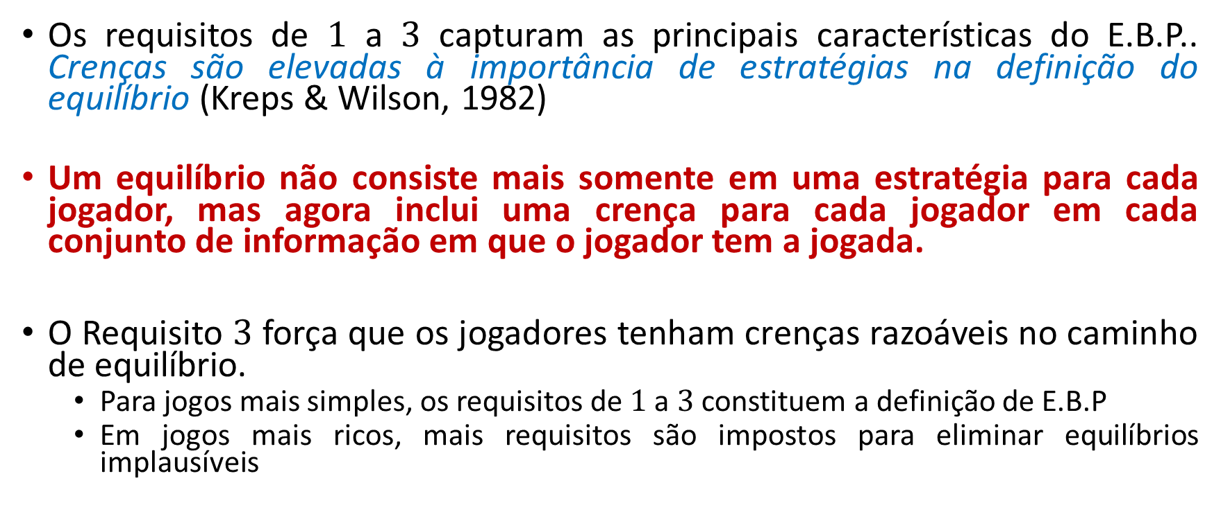
Requisitos para E.B.P (da aula passada) Introdução a Equilíbrio Bayesiano Perfeito
Os requisitos de $1$ a $3$ capturam as principais características do E.B.P.. Crenças são elevadas à importância de estratégias na definição do equilíbrio (Kreps & Wilson, 1982)
Um equilíbrio não consiste mais somente em uma estratégia para cada jogador, mas agora inclui uma crença para cada jogador em cada conjunto de informação em que o jogador tem a jogada.
O Requisito $3$ força que os jogadores tenham crenças razoáveis no caminho de equilíbrio.
Para jogos mais simples, os requisitos de $1$ a $3$ constituem a definição de E.B.P
Em jogos mais ricos, mais requisitos são impostos para eliminar equilíbrios implausíveis
Notes:
P1: Referência: Kreps, D., and R. Wilson. 1982. “Sequential Equilibrium.” Econometrica 50:863-94.
P1: Kreps & Wilson, entretanto, definem o conceito de equilíbrio sequencial, que é mais forte do que E.B.P. Eles mostram que em qualquer jogo finito (numero finito de jogadores, tipos e ações), existe um equilíbrio sequencial, o que implica a existência de um E.B.P
P3.1: como os jogos de sinalização da seção 4.2A do Gibbons
P3.2: Segundo Gibbons diferentes autores usam diferentes definições de E.B.P.. Todas as definições incluem os requisitos de 1 a 3, a maioria inclui o requisito 4, que iremos ver, e algumas impõem outros requisitos

Slide 46
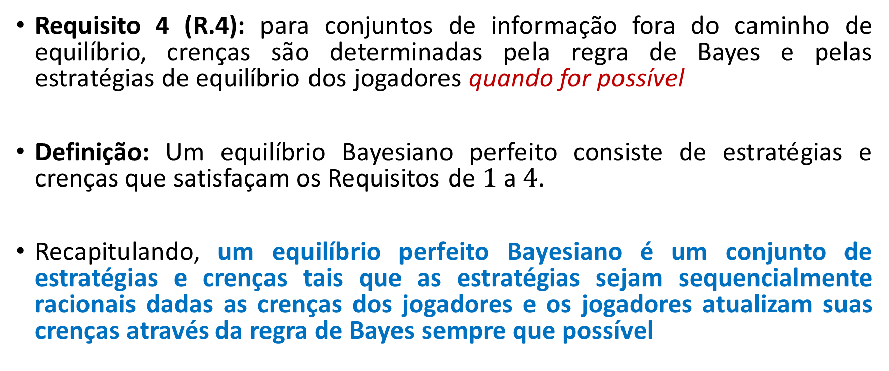
Requisitos para E.B.P (da aula passada) Introdução a Equilíbrio Bayesiano Perfeito
Requisito 4 (R.4): para conjuntos de informação fora do caminho de equilíbrio, crenças são determinadas pela regra de Bayes e pelas estratégias de equilíbrio dos jogadores quando for possível
Definição: Um equilíbrio Bayesiano perfeito consiste de estratégias e crenças que satisfaçam os Requisitos de $1$ a $4$.
Recapitulando, um equilíbrio perfeito Bayesiano é um conjunto de estratégias e crenças tais que as estratégias sejam sequencialmente racionais dadas as crenças dos jogadores e os jogadores atualizam suas crenças através da regra de Bayes sempre que possível
Voltar
Notes:
P1: esse “quando for possível” se aplica, por exemplo, por que nem sempre o denominador da regra de Bayes será não nulo. Impossibilitando o calculo de uma probabilidade.
P3: Em E.N., E.N.P.S e E.N.B, precisávamos apenas listar as estratégias que constituíam o equilíbrio. Em E.N.B, crenças eram apenas componentes de como nós calcularíamos o equilíbrio, mas não eram parte do E.N.B diretamente. Já no caso de E.B.P., precisamos listar estratégias E crenças

Slide 47
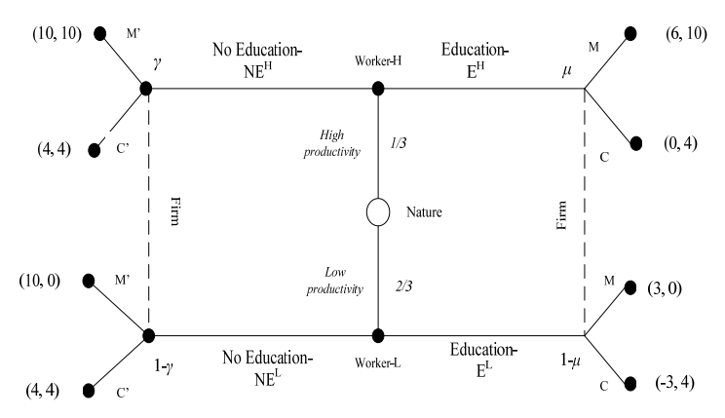
Considere o jogo dinâmico de informação incompleta em que um trabalhador observa se ele tem alta produtividade ou baixa produtividade e então decide se adquire educação superior, que ele pode usar como sinal sobre qual é o seu nível de produtividade. A empresa que está pensando em contratá-lo pode contratá-lo como gerente (M) ou como caixa (C). A empresa não observa o real nível de produtividade do trabalhador, apenas se o trabalhador adquiriu ensino superior ou não. Especifique todos os equilíbrios pooling e separating Bayesianos perfeitos do jogo abaixo.

